Slide 1
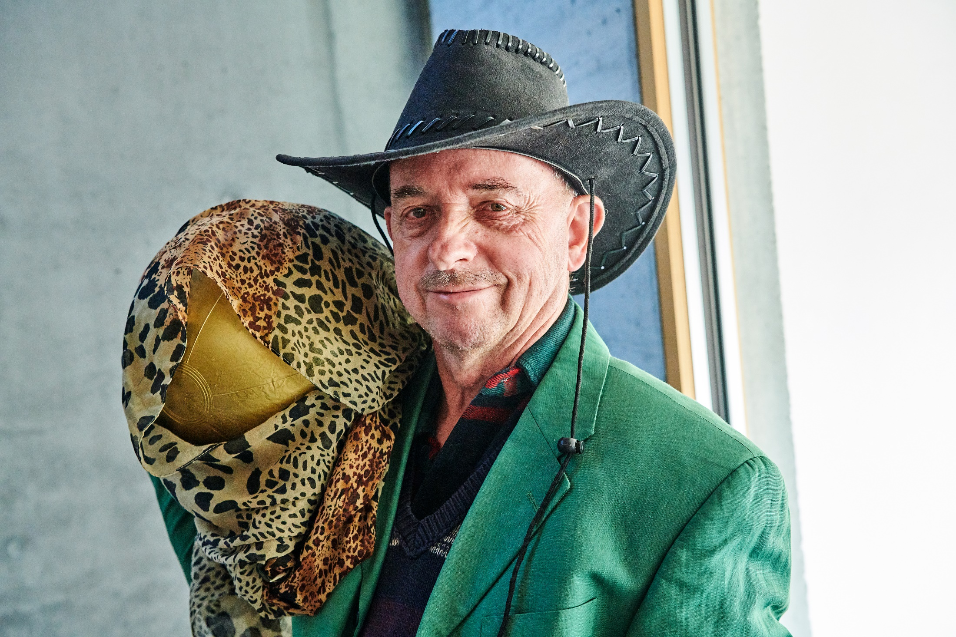
Hans im Glück
20. März 2021
in der reformierten Kirche Düdingen

Slide 2
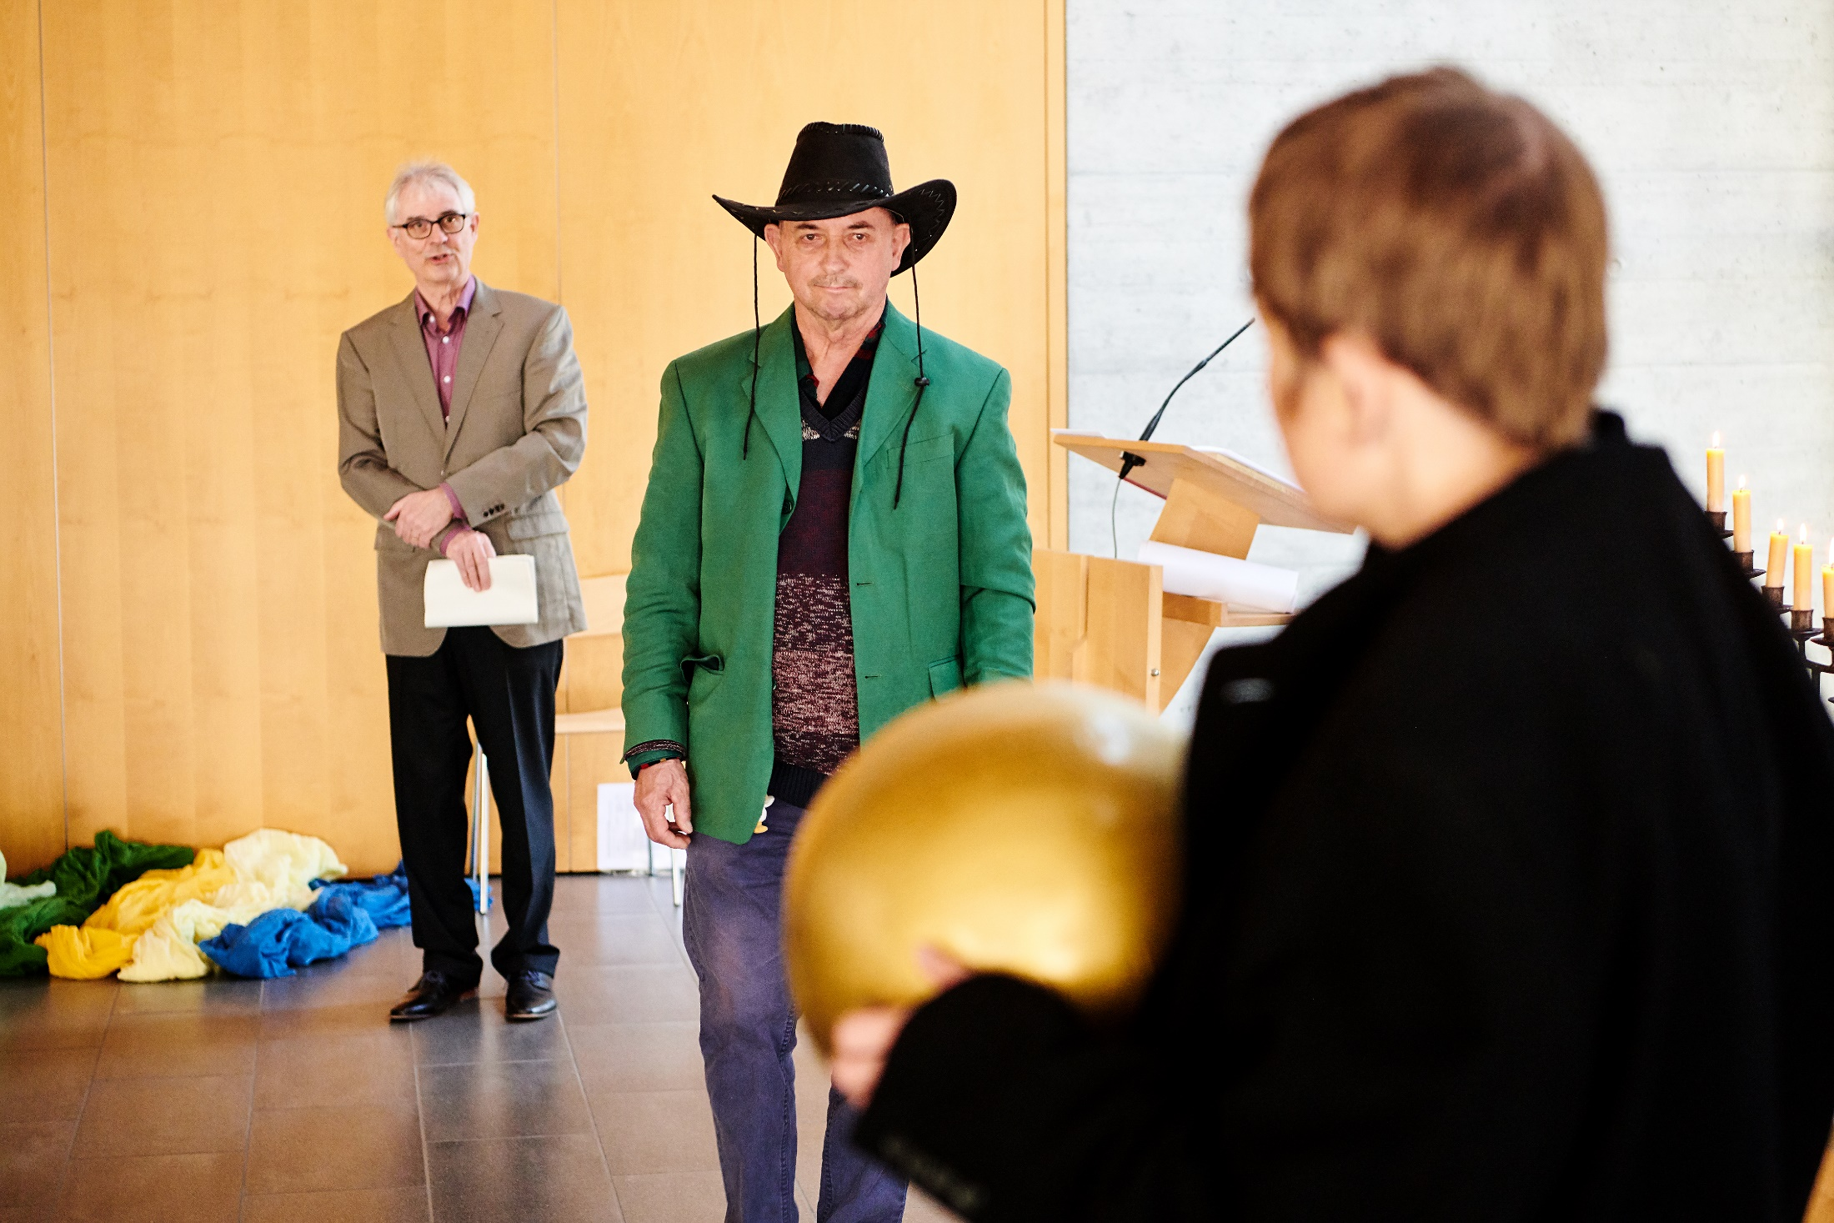
Viele Jahre schon arbeitet Hans für seine Meisterin. Nun möchte er nach Hause zu seiner Mutter. Er fragt seine Meisterin:
«bekomme ich einen Lohn für meine Arbeit?»
«Ja», sagt die Meisterin, «gut hast du gearbeitet!»

Slide 3
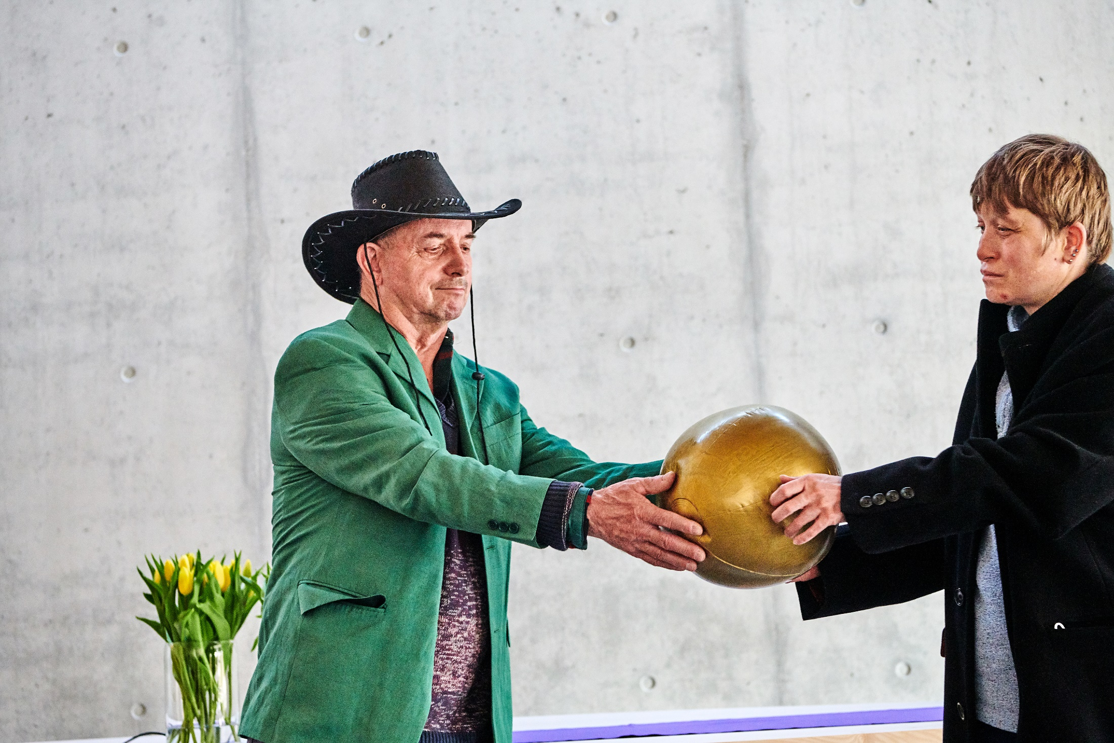
«Eine Kugel Gold! Das ist dein verdienter Lohn für deine Arbeit»,
sagt die Meisterin

Slide 4
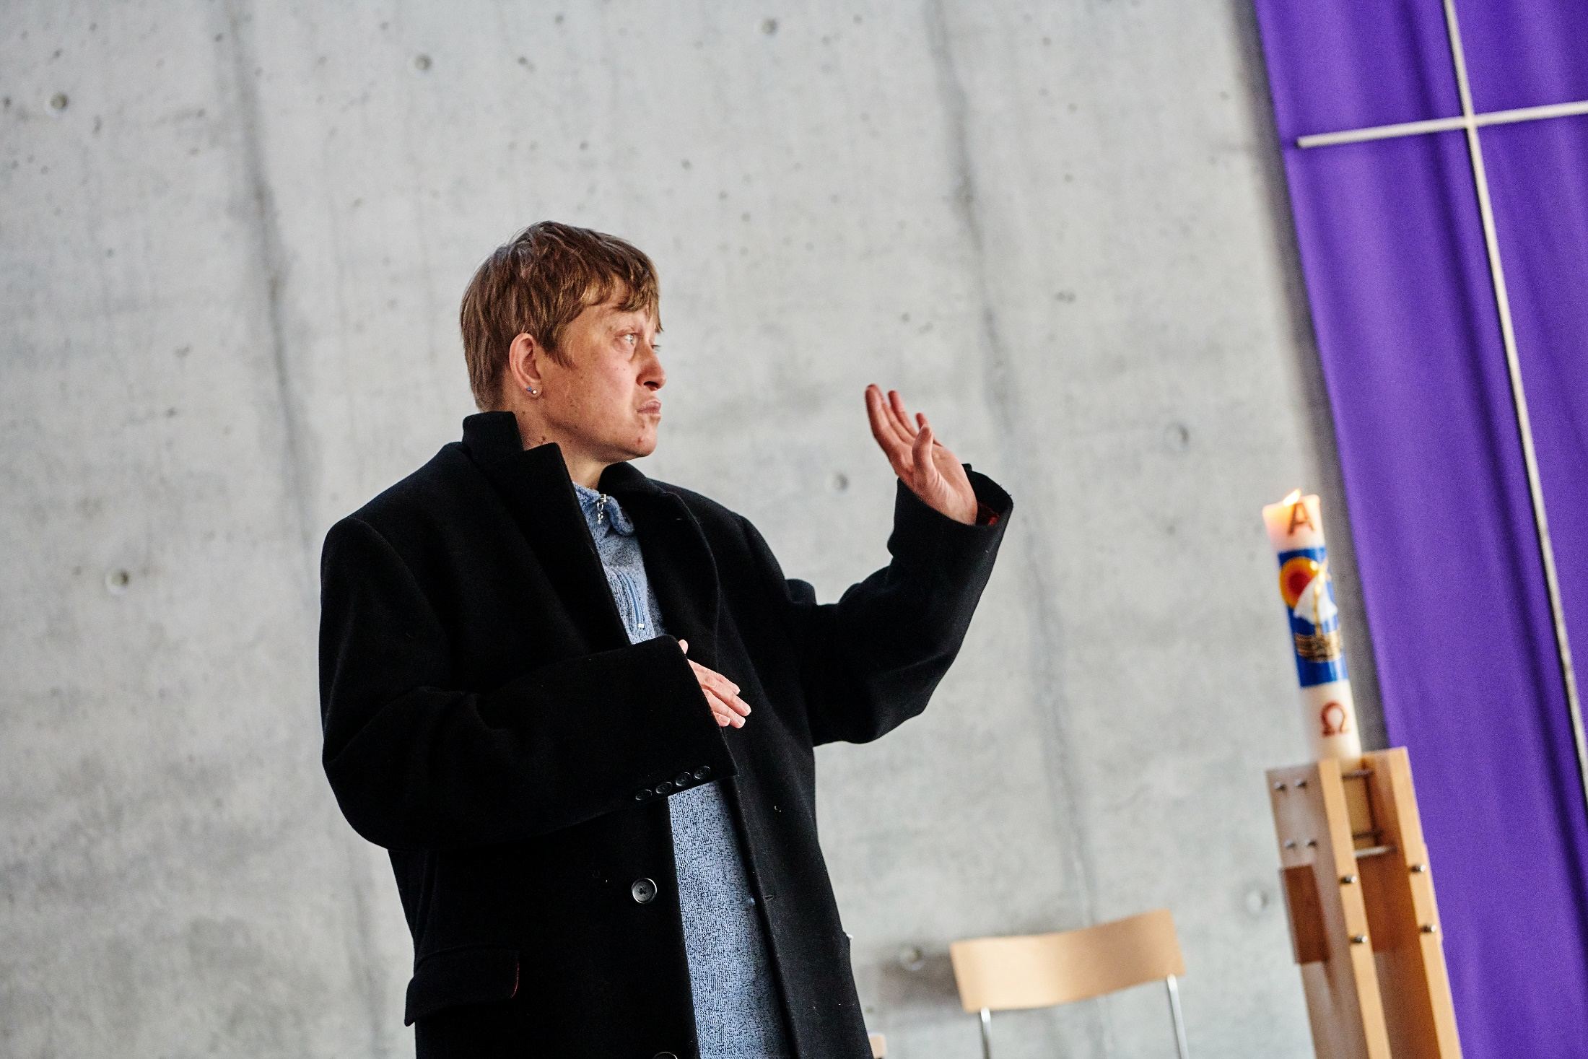
Die Meisterin winkt zum Abschied und wünscht Hans
den Segen Gottes.
Glücklich macht sich
Hans auf den
Heimweg

Slide 5
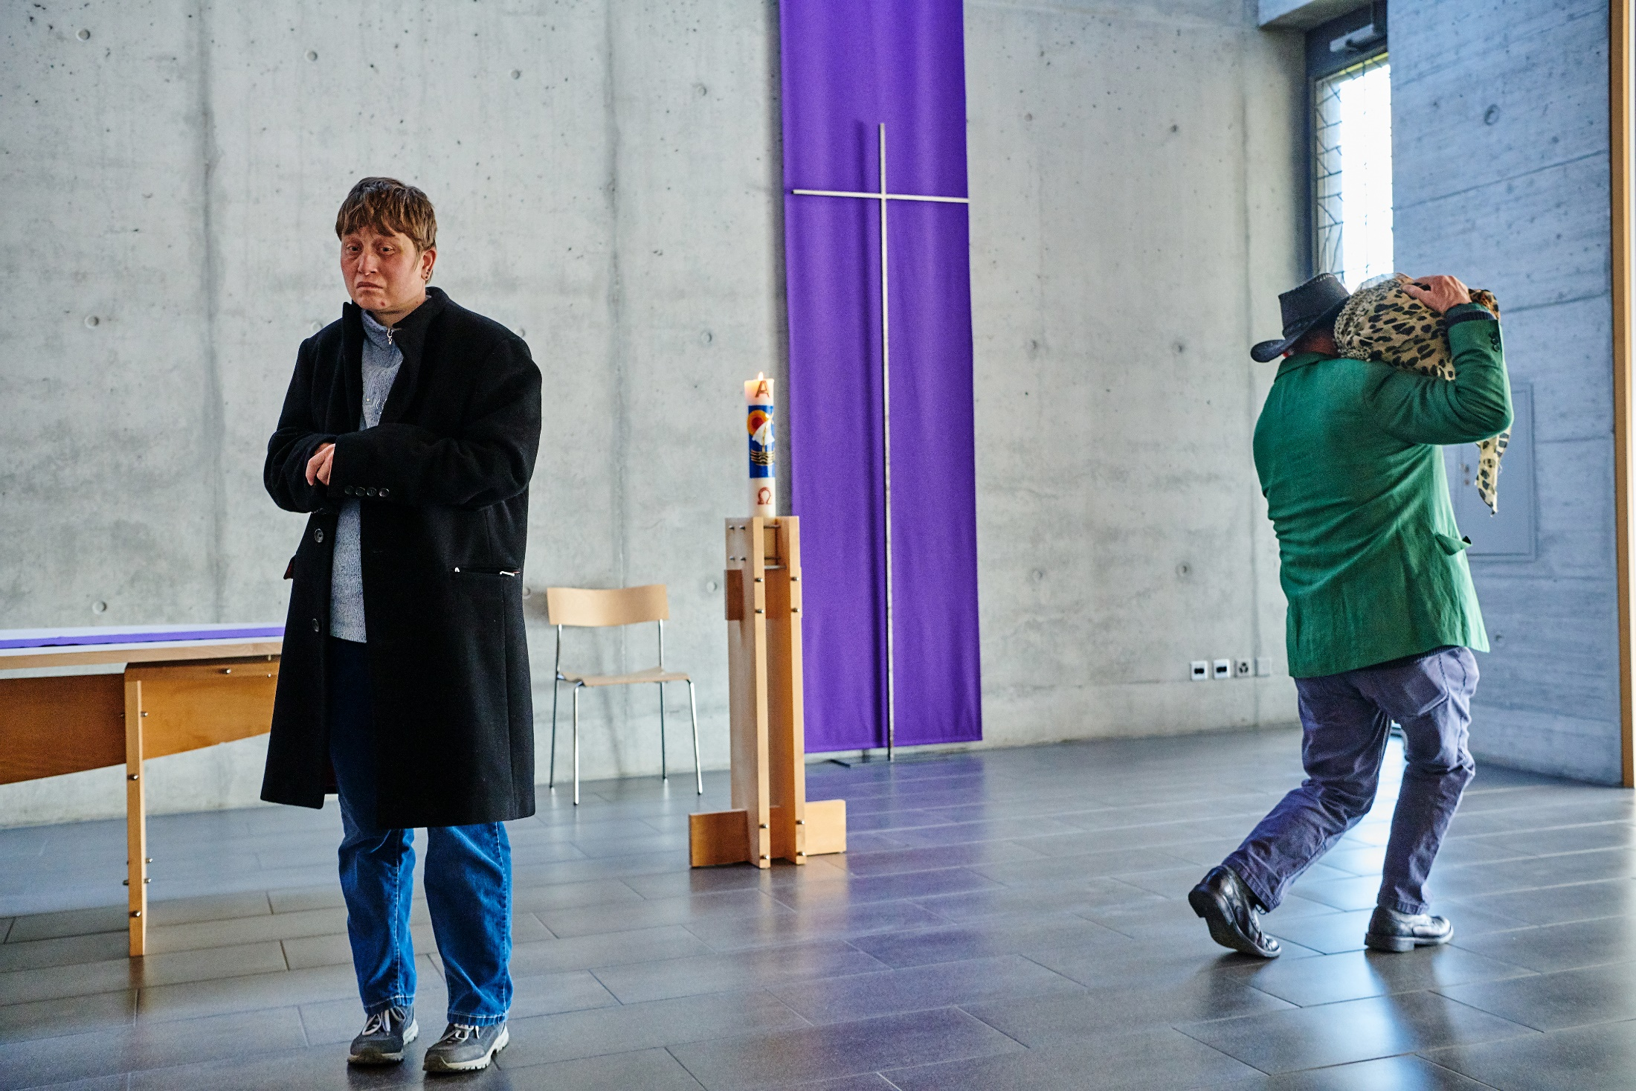
Aber schon bald werden seine Schritte schwer.
Die Gold-Kugel drückt auf seine Schultern.
Schweiss rinnt ihm
über das Gesicht.

Slide 6
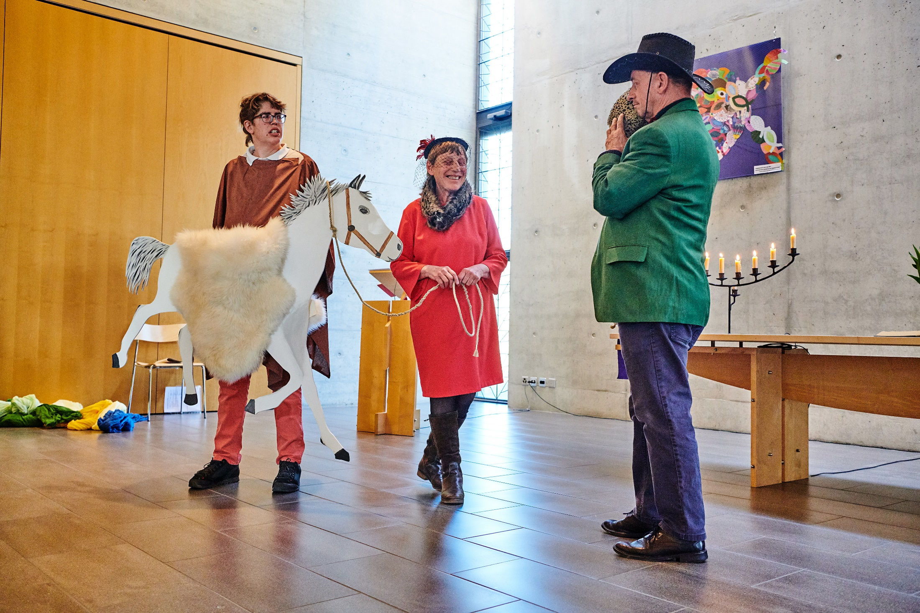
Da begegnet ihm eine elegante Reiterin auf einem hübschen Pferd. Hans denkt: «das ist schön, so leicht durch die Gegend traben auf seinem Pferd».

Slide 7
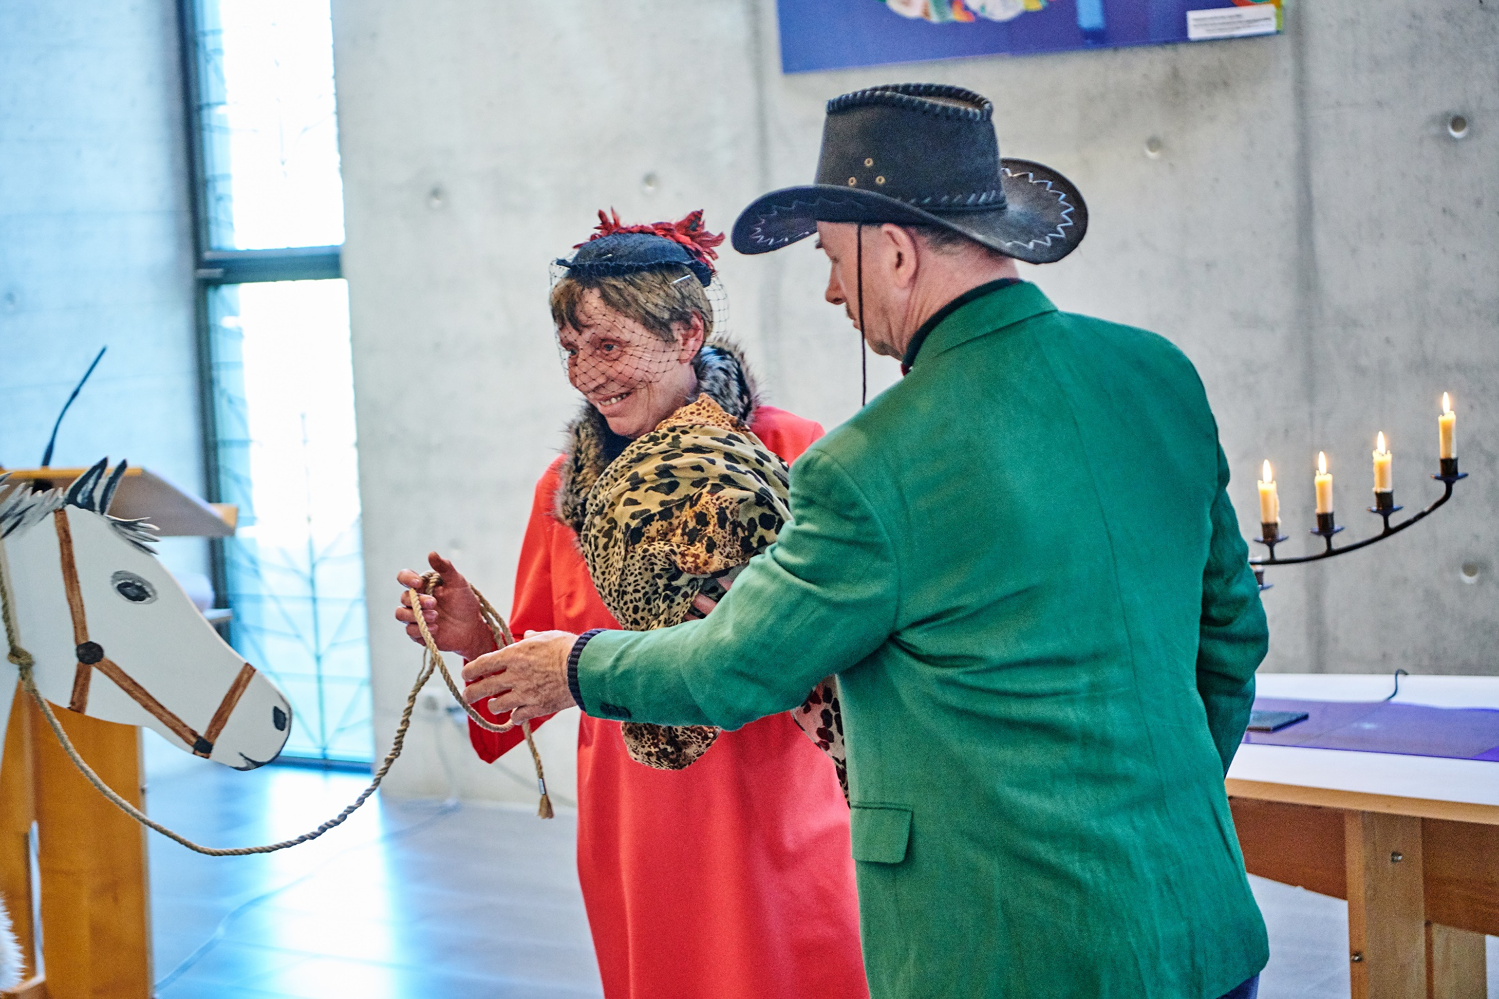
Die Reiterin sagt: «ach! Wenn Du mir deine Gold-Kugel gibst, dann überlasse ich dir gerne mein Pferd. Mit ihm kannst du schön durch die Gegend reiten. Und wenn du möchtest, dass es schneller geht, rufst du ‘Hüh, hüh’ und schon galoppiert es fröhlich dahin».

Slide 8
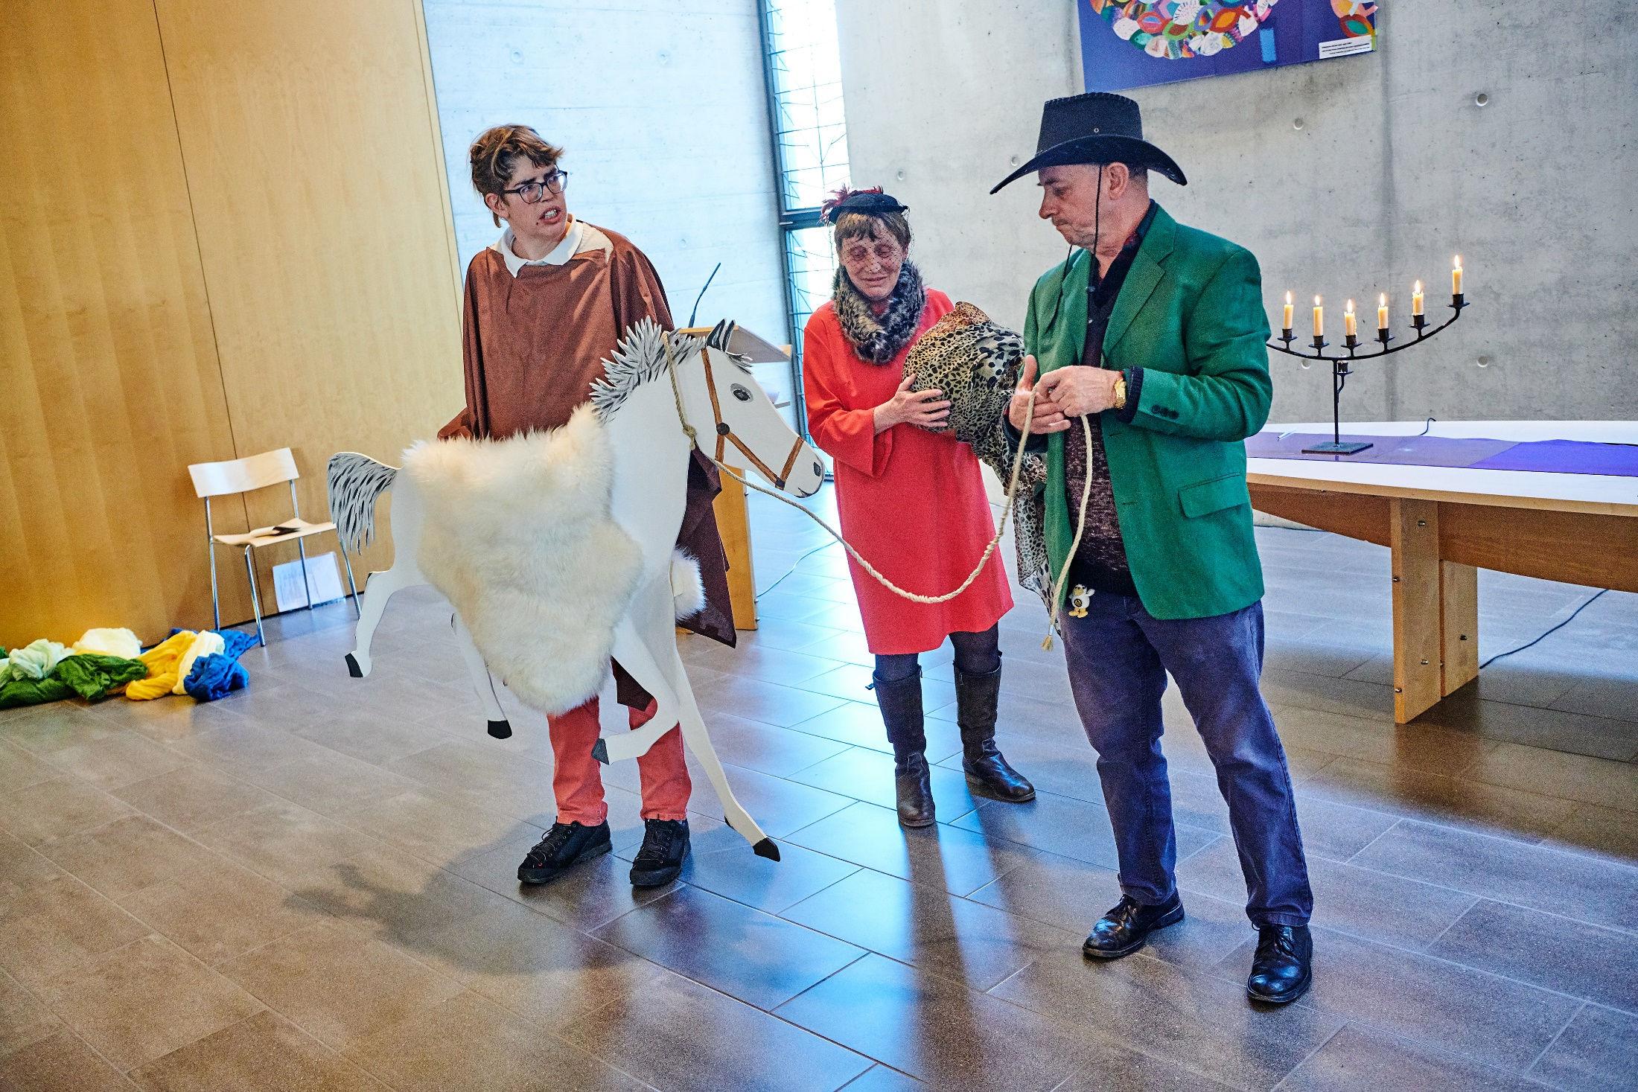
Der Tausch ist schnell
gemacht. Und schon
bald sitzt Hans
glücklich im Sattel und
reitet fröhlich seiner Heimat entgegen.

Slide 9
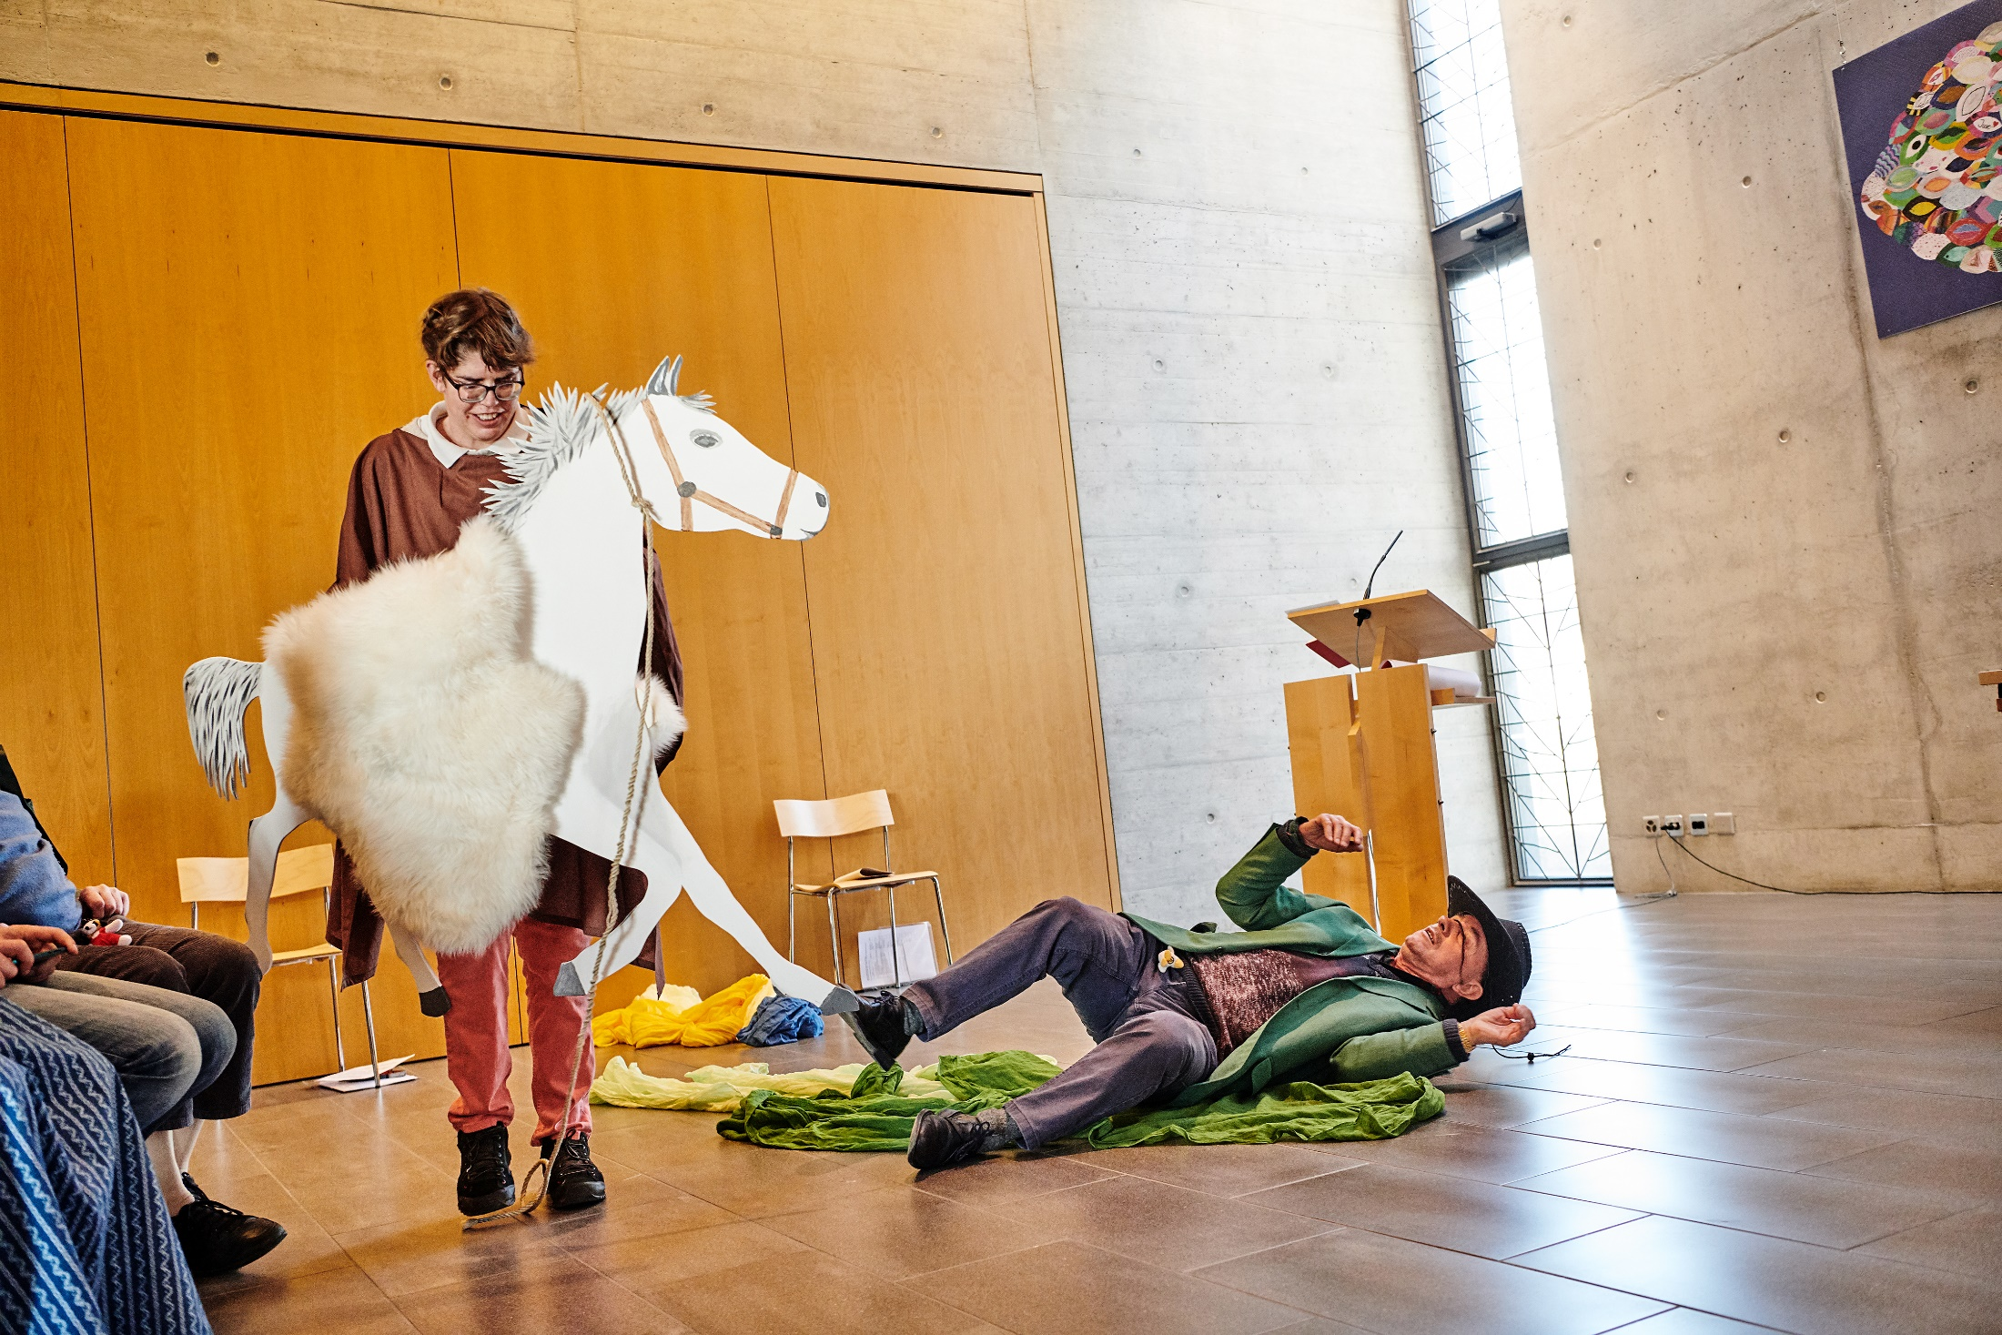
«Hüh, Hüh» ruft Hans. Und das Pferd galoppiert so schnell, dass Hans sich
nicht im Sattel halten kann

Slide 10
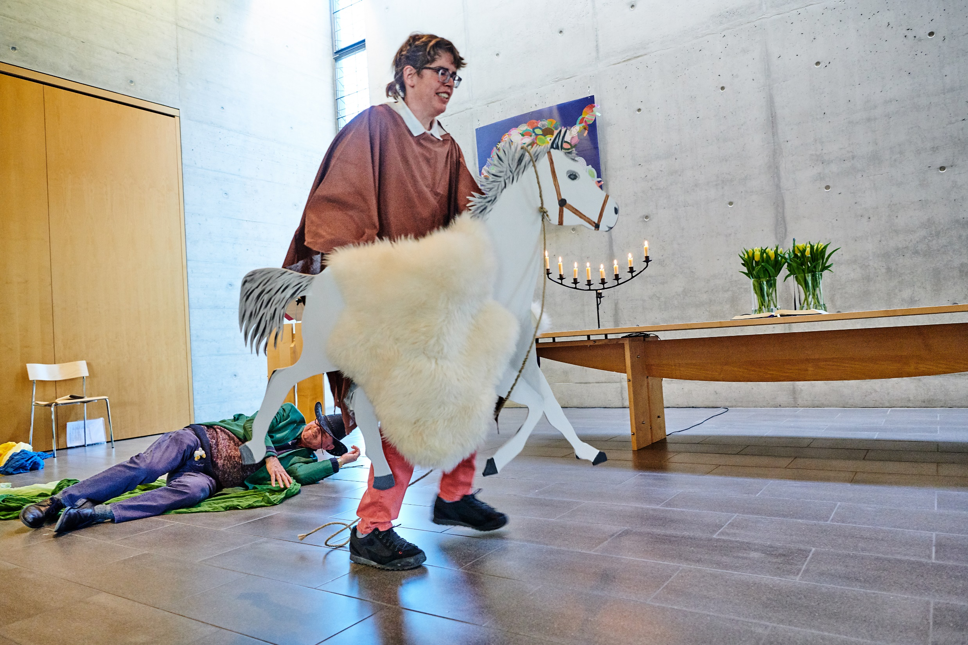
Auf und davon galoppiert
sein Pferd,
während Hans im Strassen-
graben liegt.

Slide 11
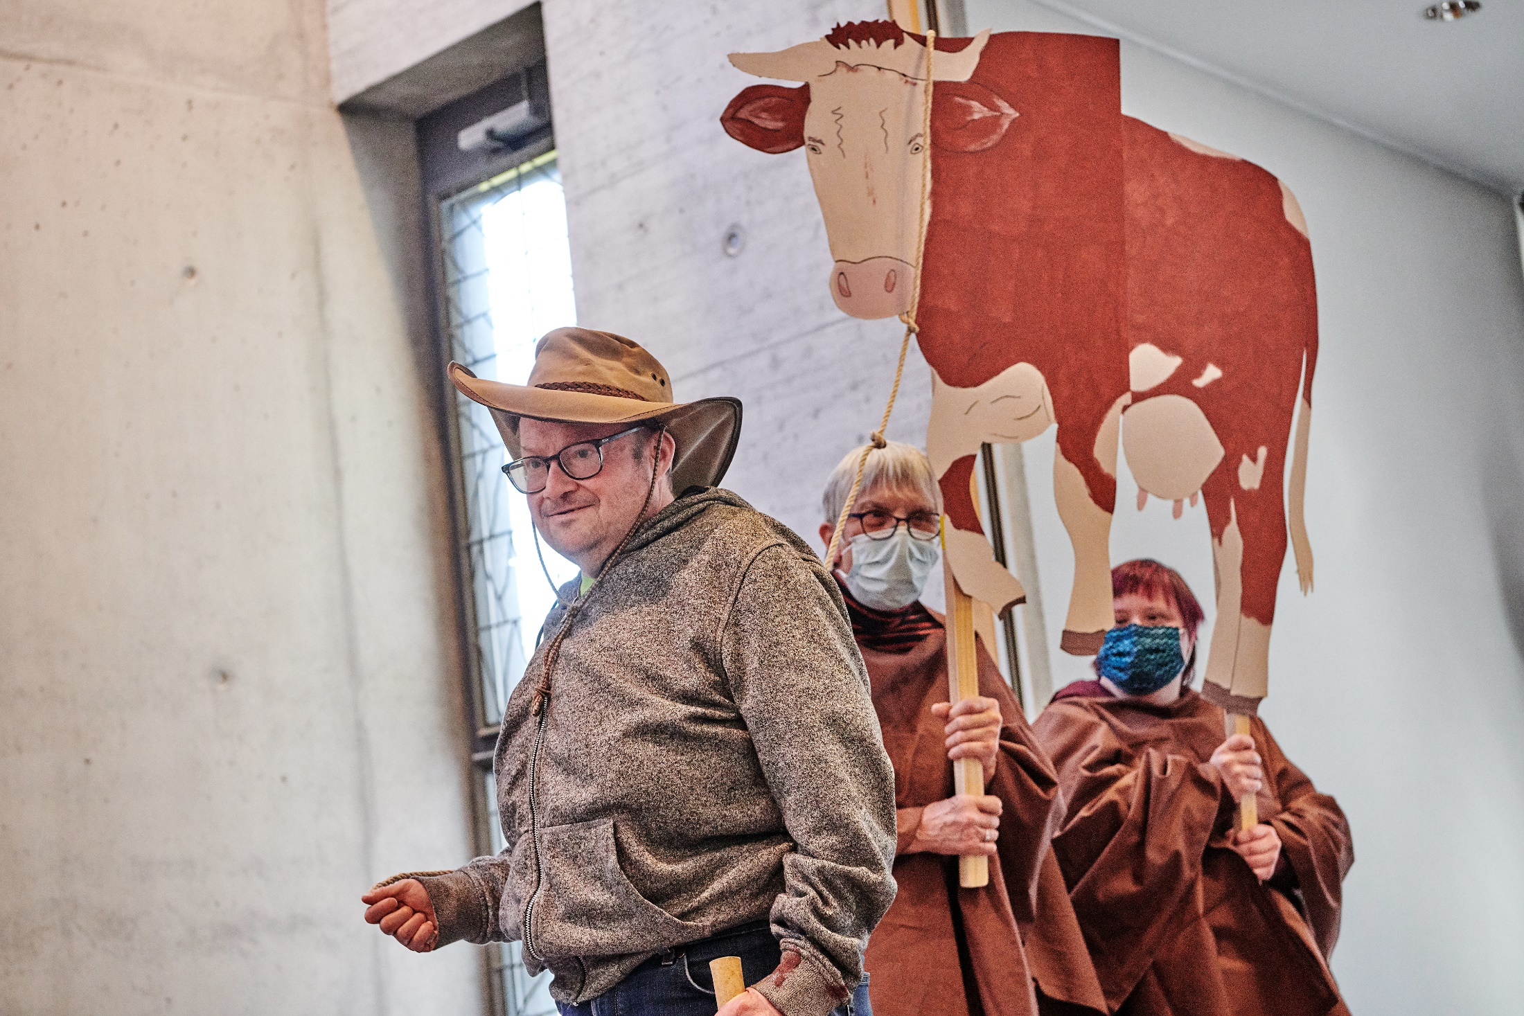
Welch ein Glück,
dass in diesem
Moment ein Bauer
mit seiner Kuh des
Weges kommt.

Slide 12
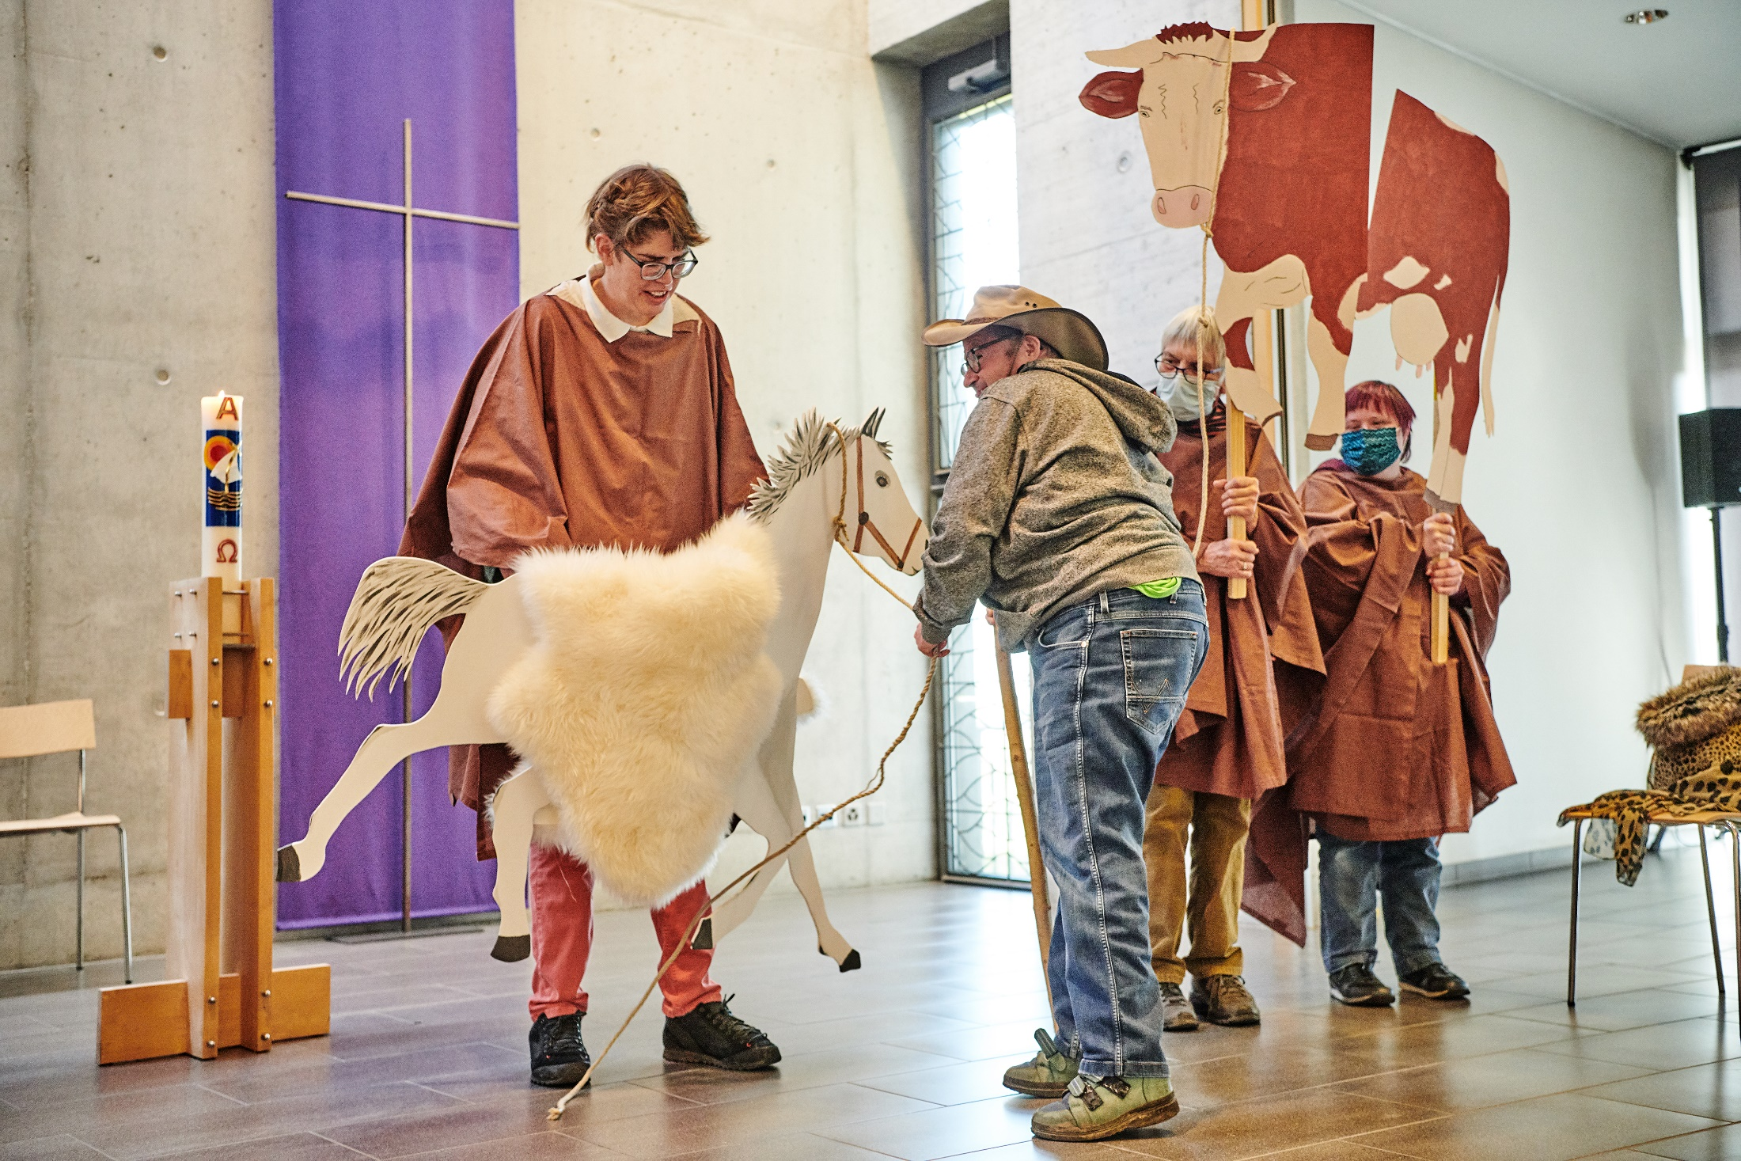
Er packt das Pferd am Strick und hält es auf.
Hans steht ächzend auf und schimpft: «nie mehr reite ich auf diesem
Pferd».

Slide 13
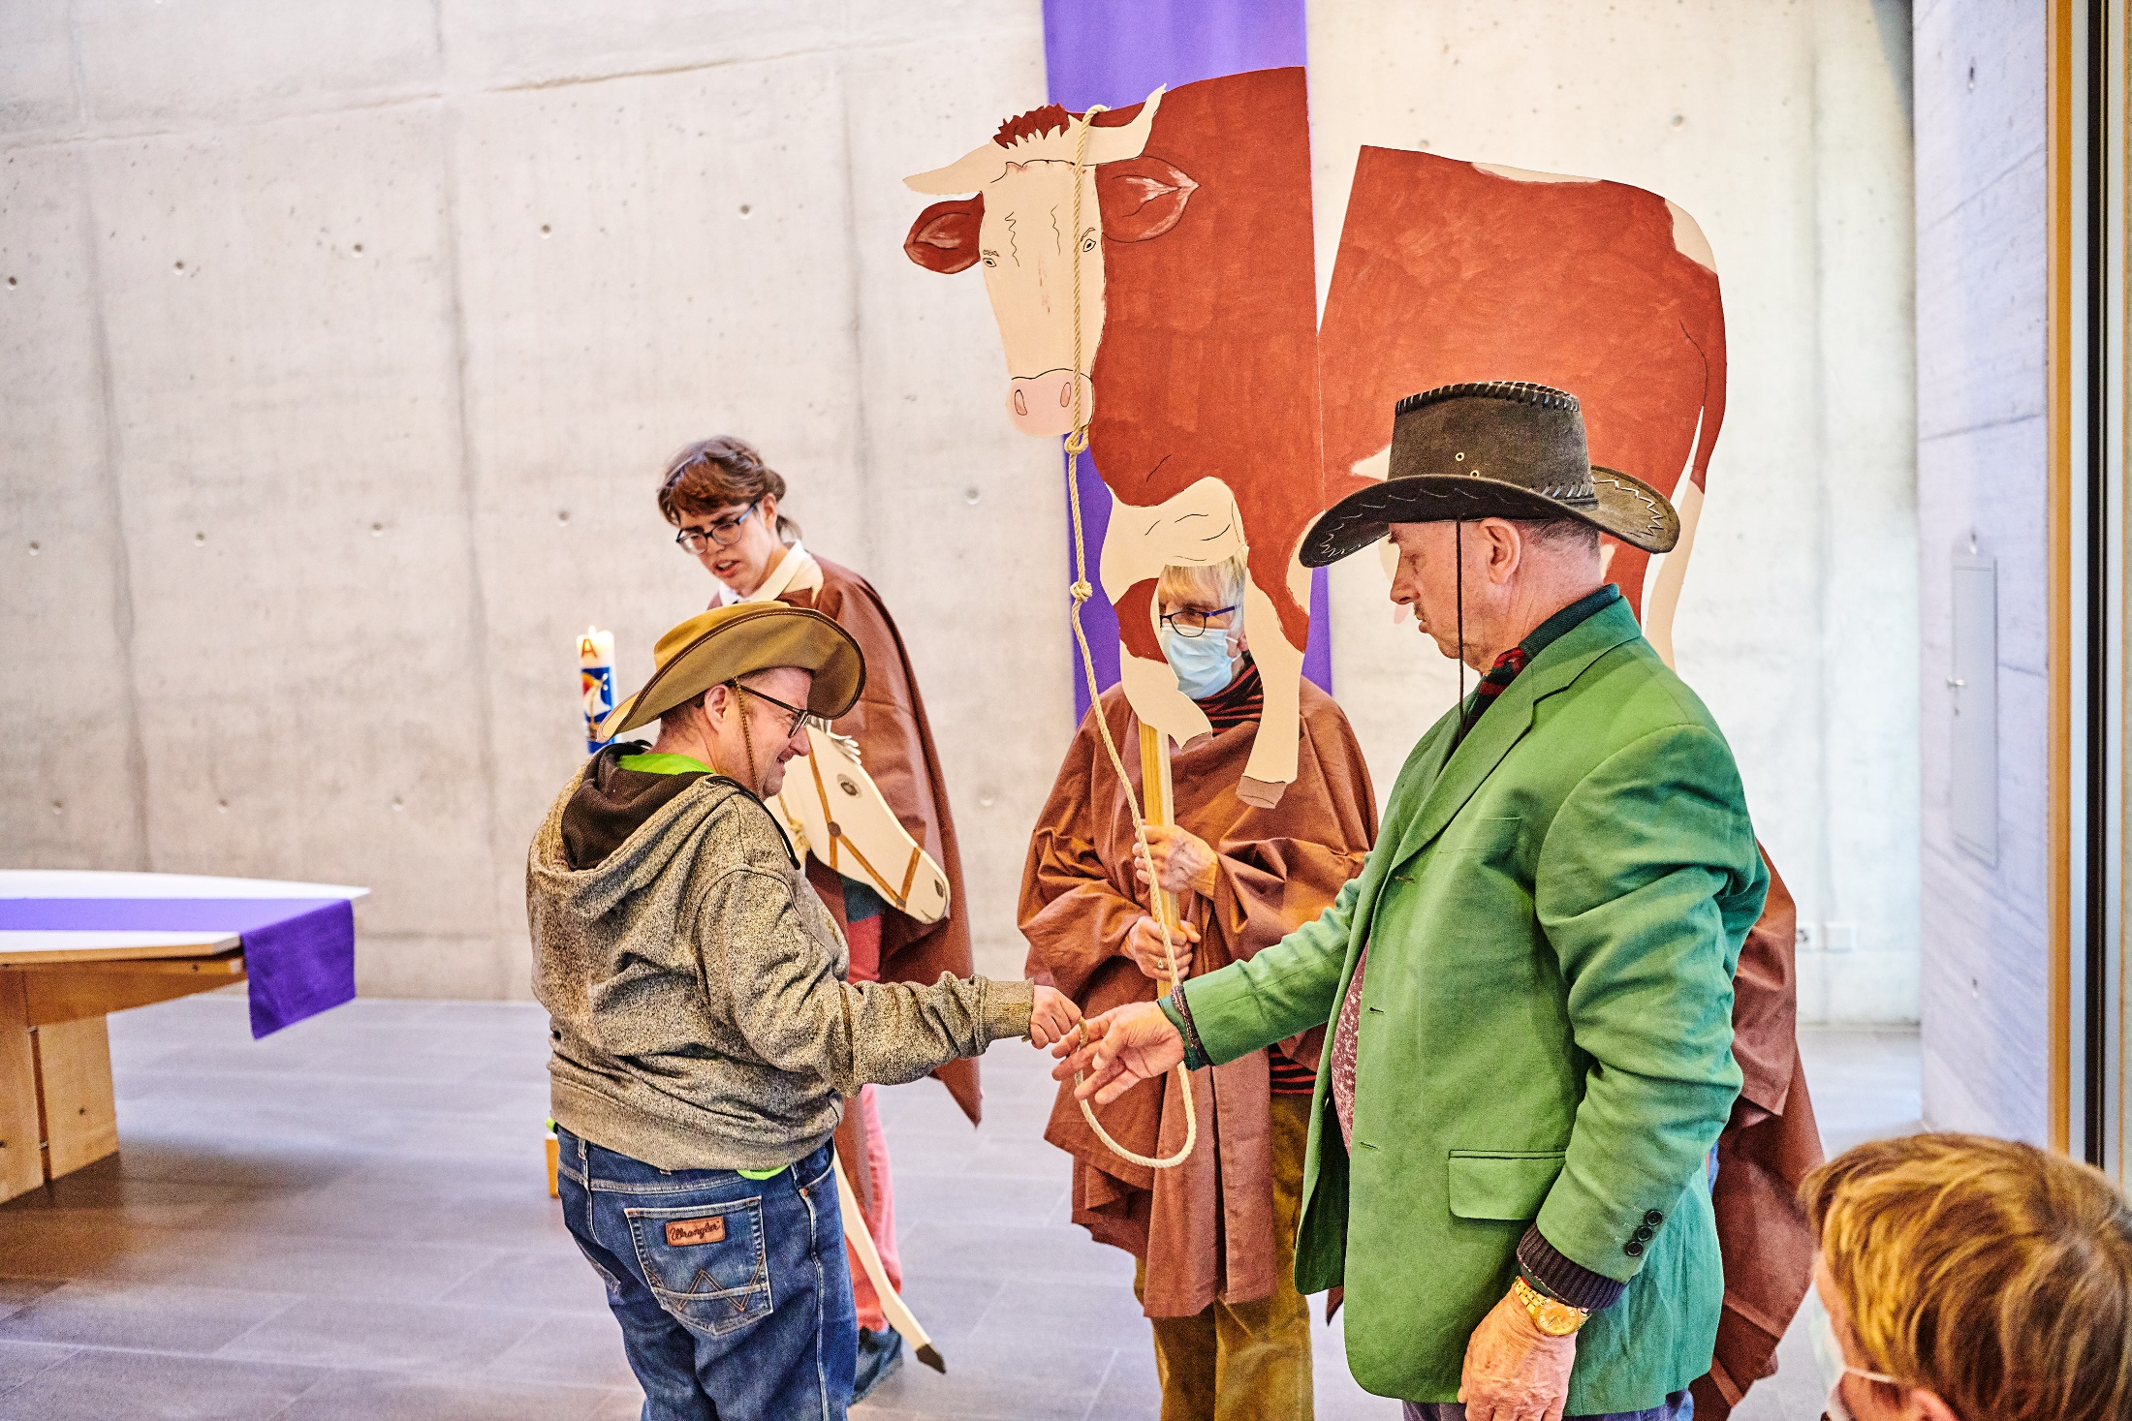
«Eine Kuh sollte man haben, da hast du die Milch immer mit dabei, wenn du durstig bist», meint Hans.
Der Bauer ist schnell zum Tausch bereit: «gib mir dein Pferd, dann überlasse
ich dir gerne meine
Kuh».

Slide 14
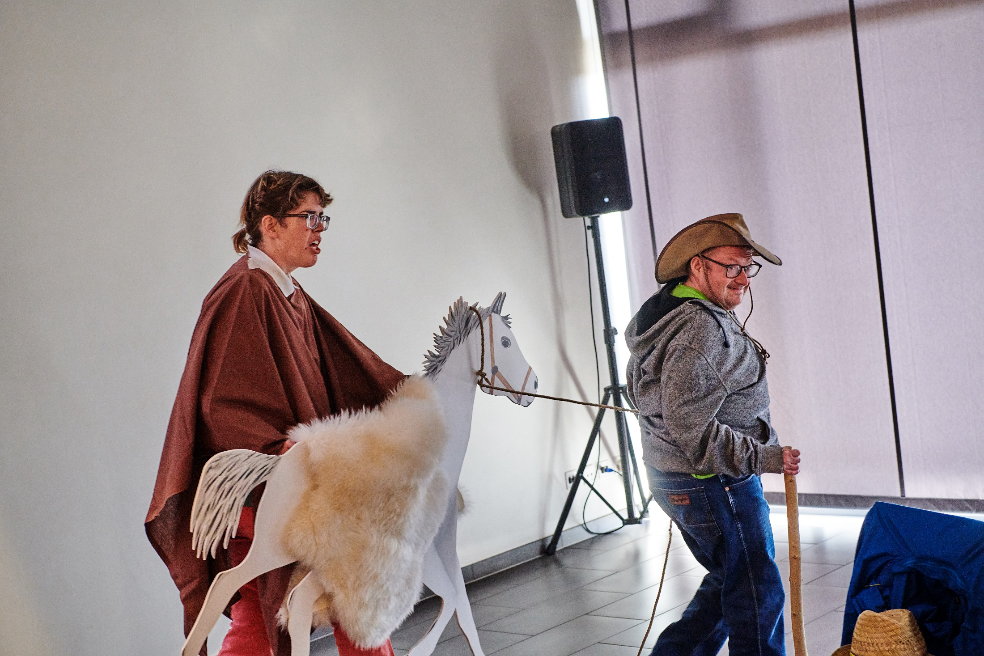
Zufrieden zieht der Bauer weiter

Slide 15
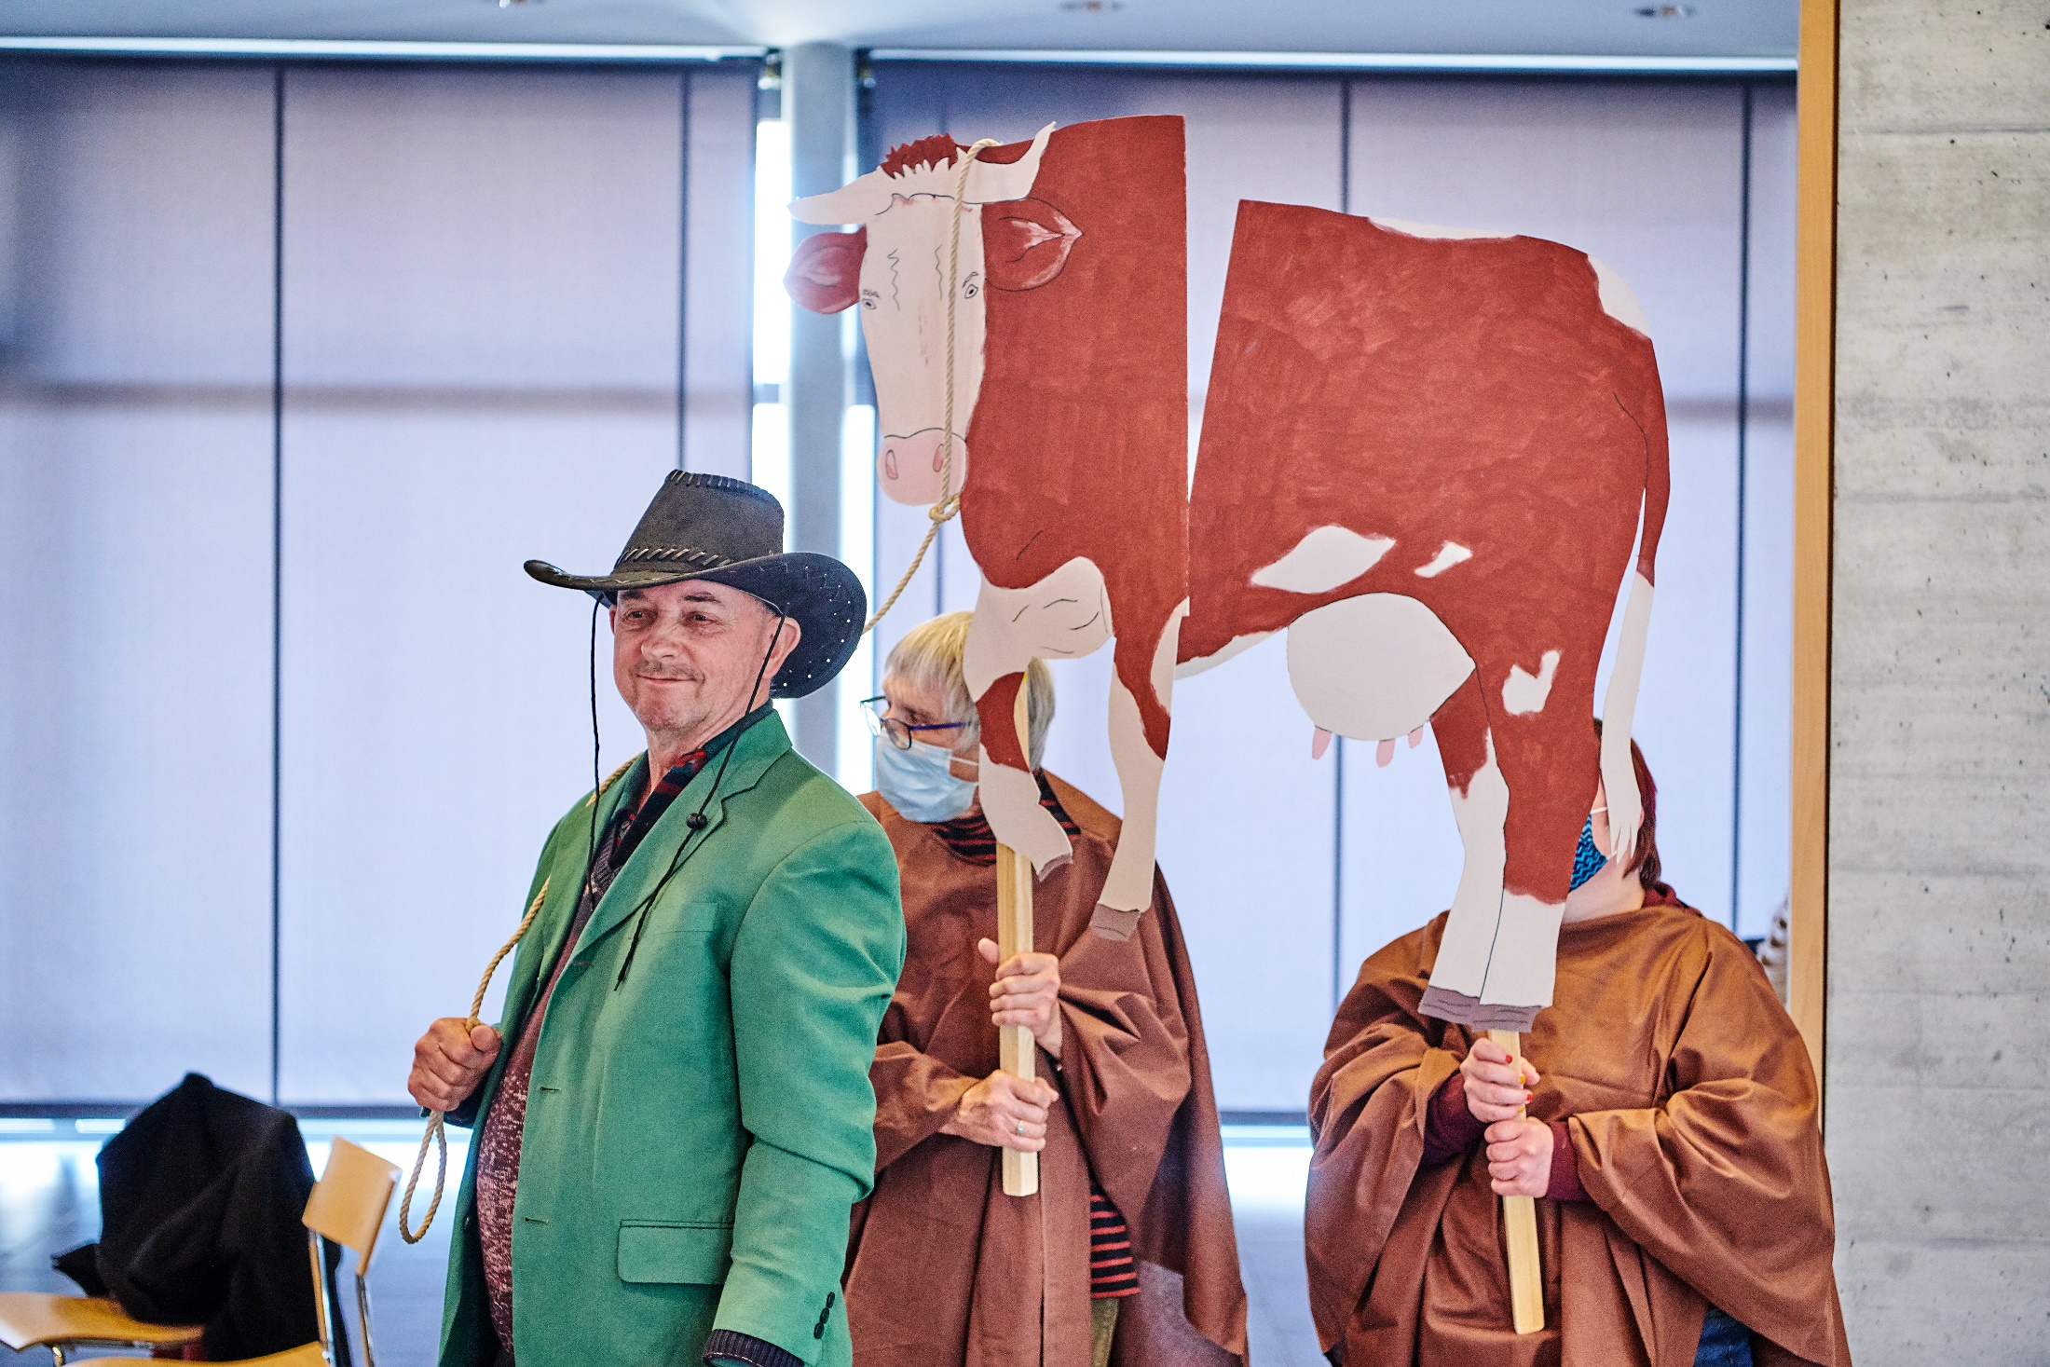
Hans ist glücklich.
«Immer wenn ich in Schwierig-keiten gerate, dann ist auch schon eine Lösung bereit».

Slide 16
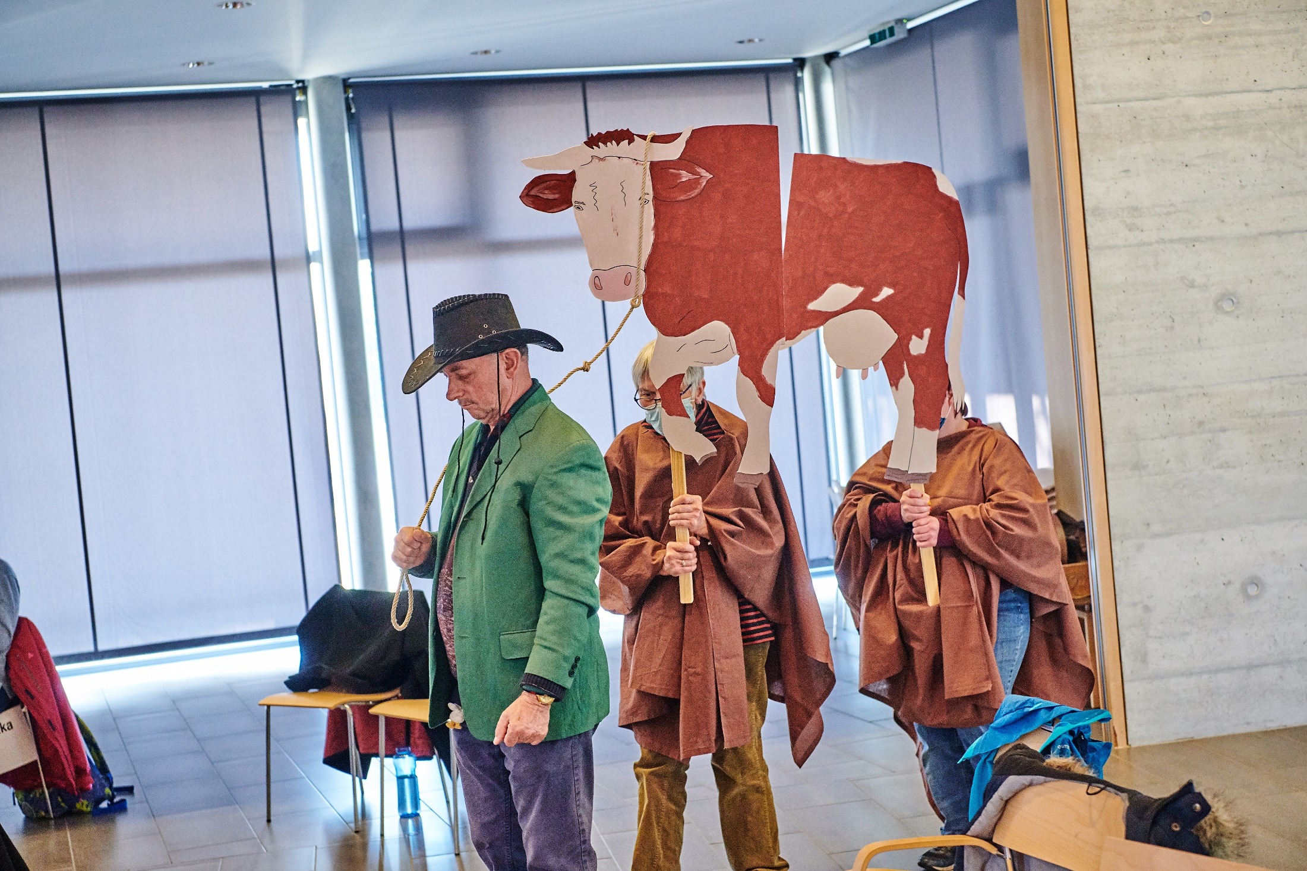
Die Wanderung ist anstrengend. Hans wird durstig.
Er bindet seine Kuh an einen Baum. Nimmt seinen Hut und denkt.
«Wenn ich Durst habe,
dann melke ich doch ein Glas Milch in meinen Hut».

Slide 17
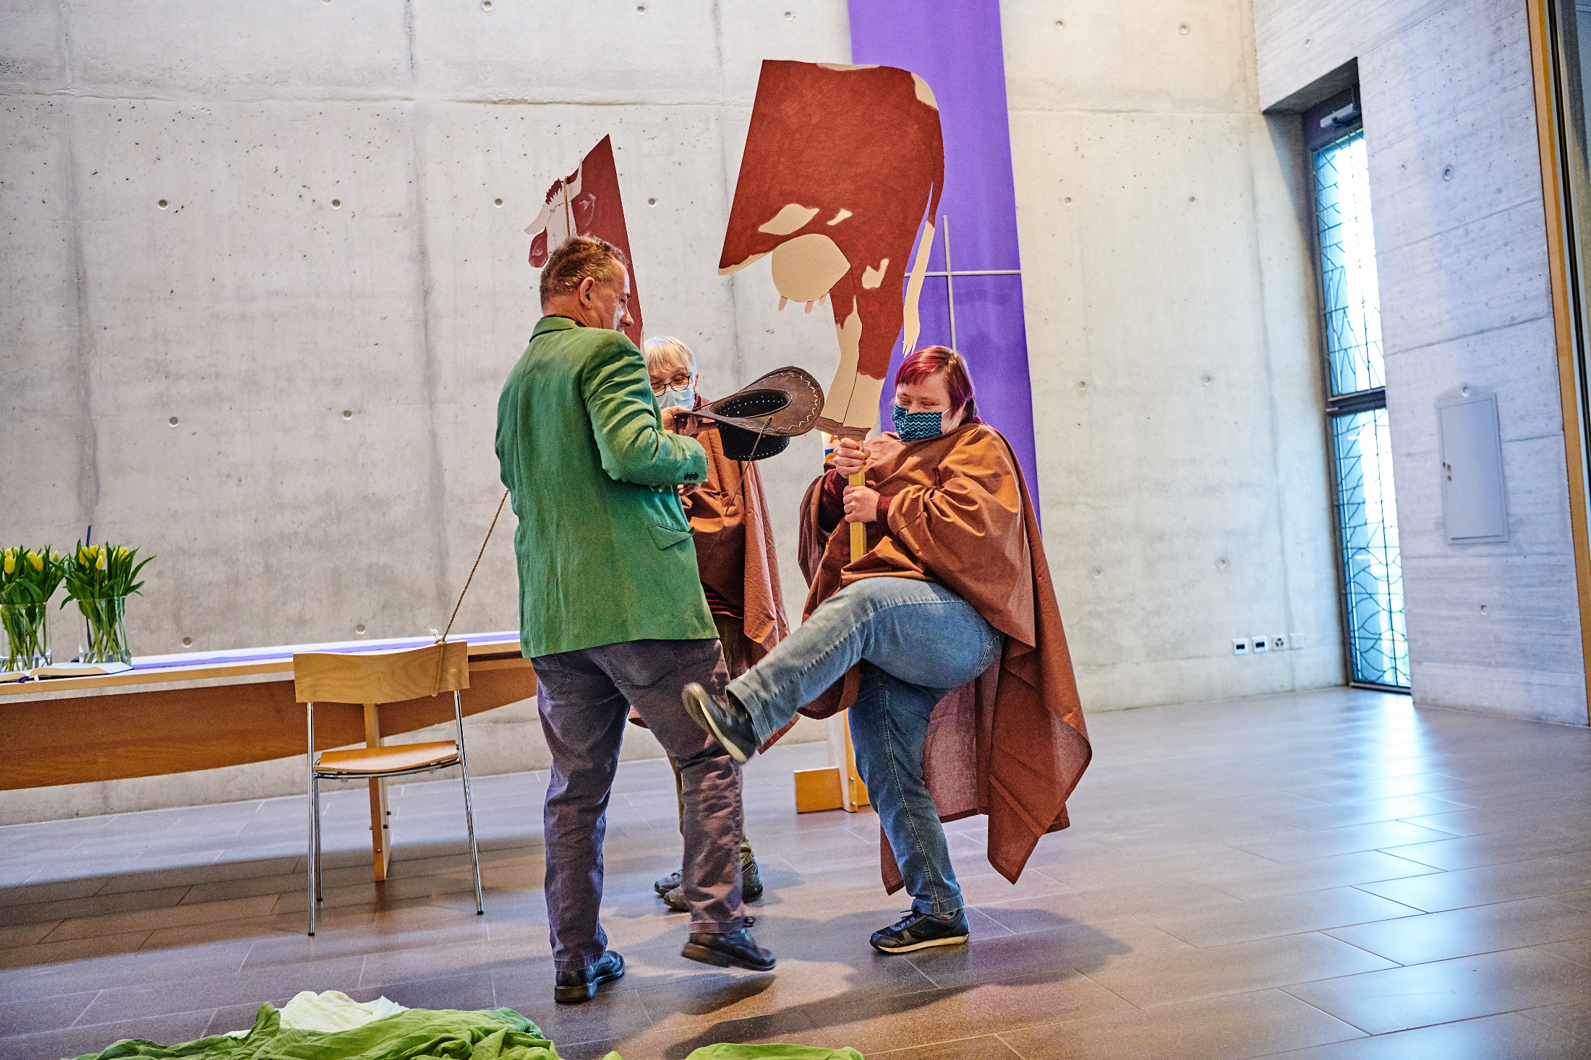
Aber so fest er auch am Euter zieht, es kommt keine Milch.
Die Kuh wird unruhig
und tritt ihn unsanft
mit dem Hinterbein.

Slide 18
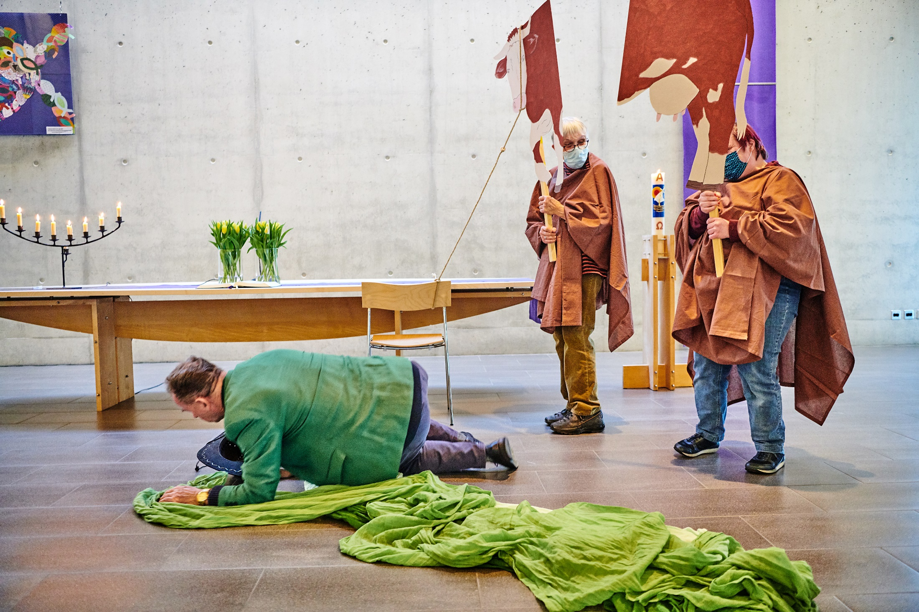
Und wieder liegt Hans im Strassengraben.

Slide 19
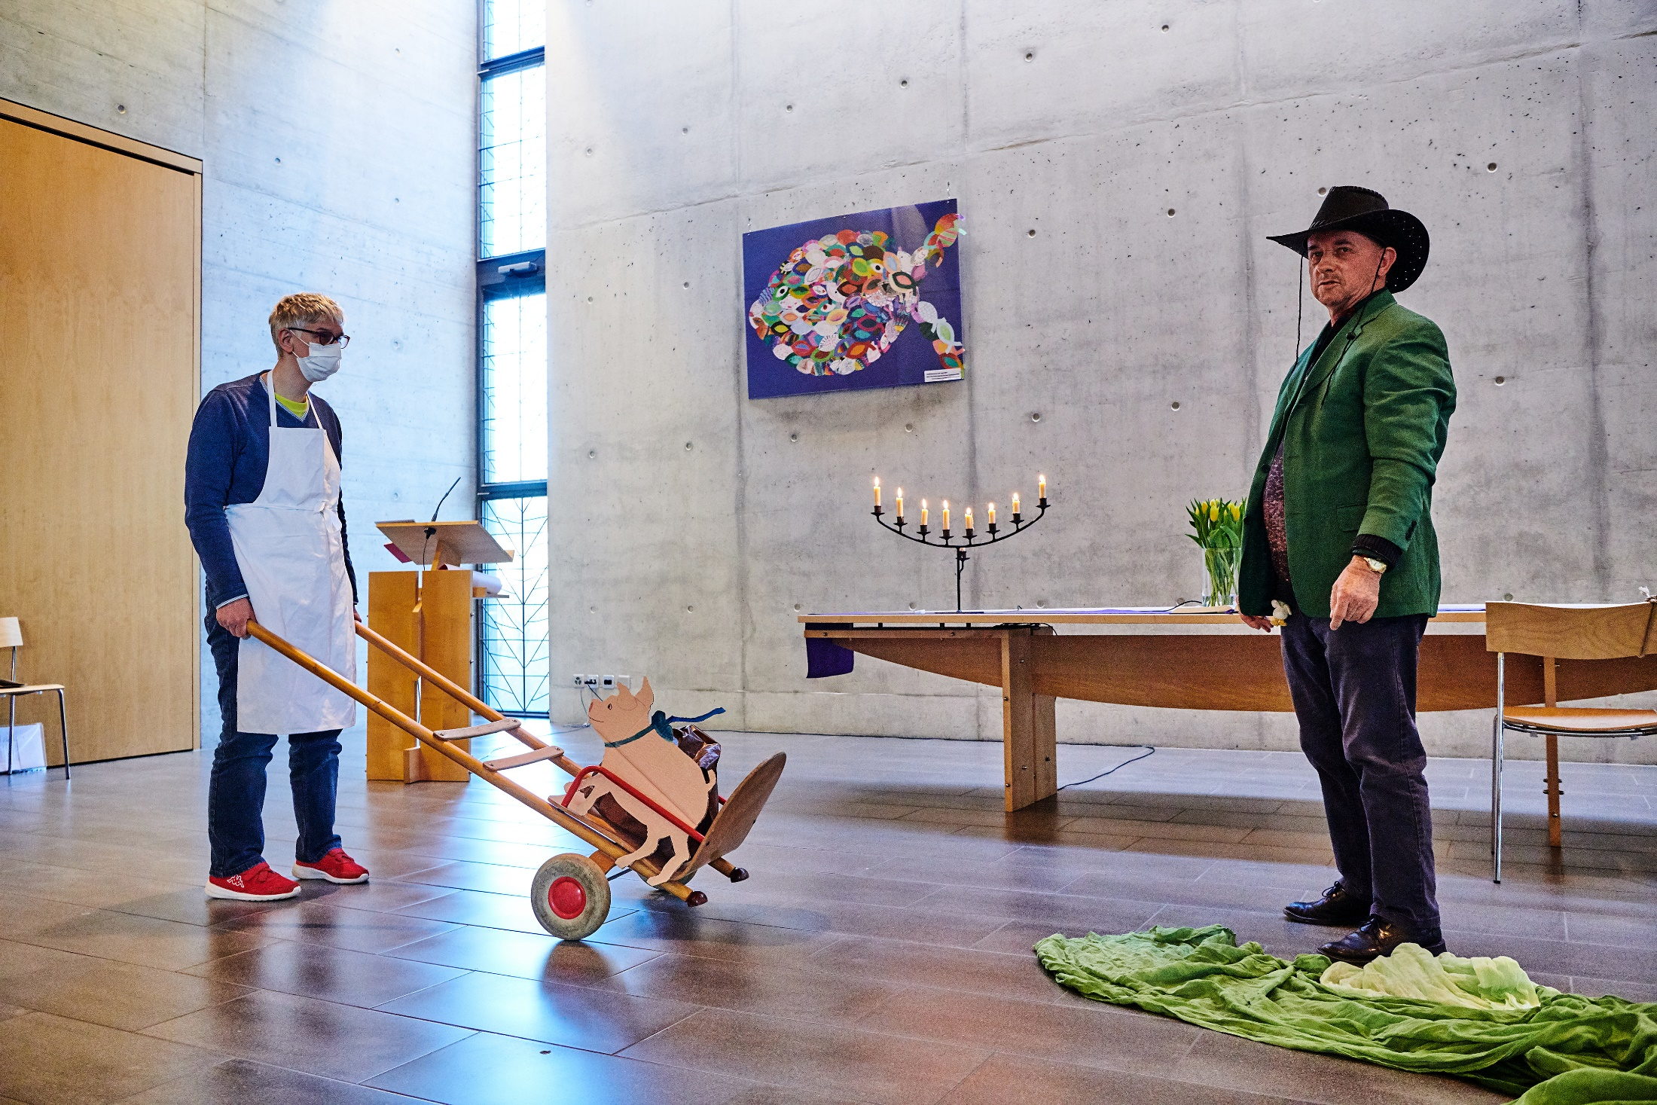
Hans rappelt sich hoch und ärgert sich über seine Kuh. Da kommt ein Metzger. Auf seinem Karren hat er ein hübsches junges Schwein. «Wenn man das gut mästet, wird das mal herrliche Würste abgeben», denkt Hans.

Slide 20
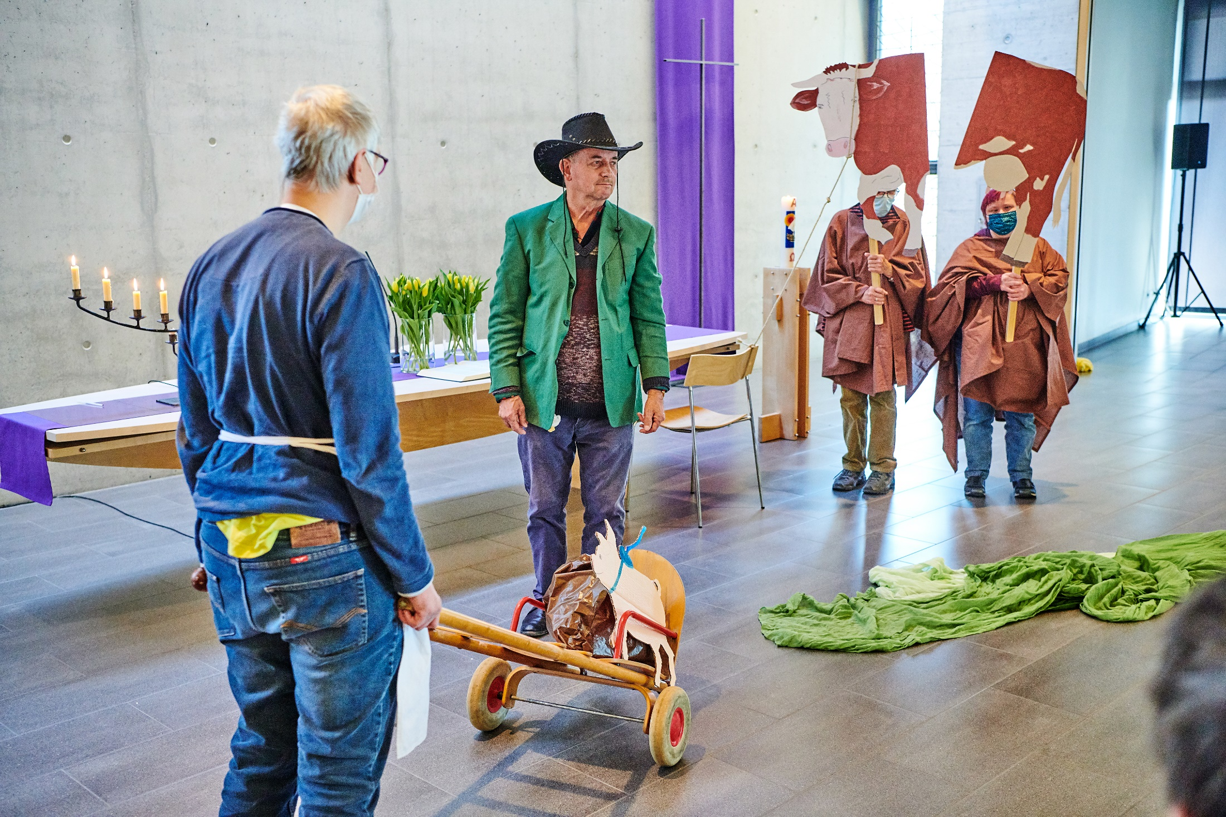
Und der Metzger sagt: «kein Wunder, dass deine Kuh keine Milch gibt. Die ist alt und taugt nur noch für den Metzger».

Slide 21
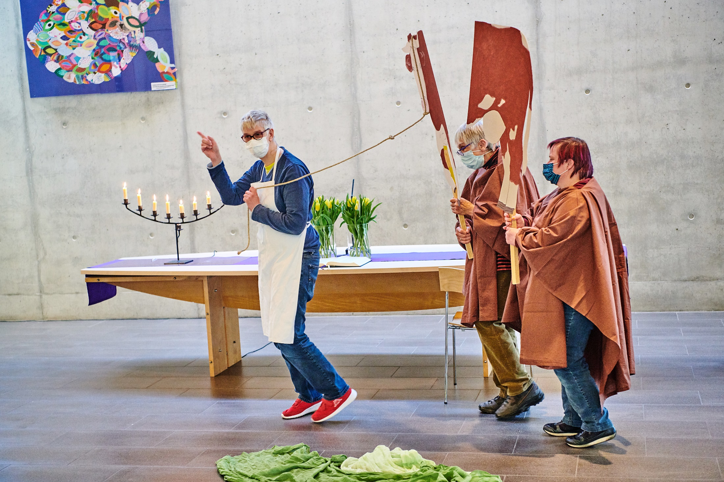
«Ich gebe dir mein junges Schwein, dann übernehme ich deine Kuh», sagt der Metzger. Und Hans schlägt glücklich ein.

Slide 22
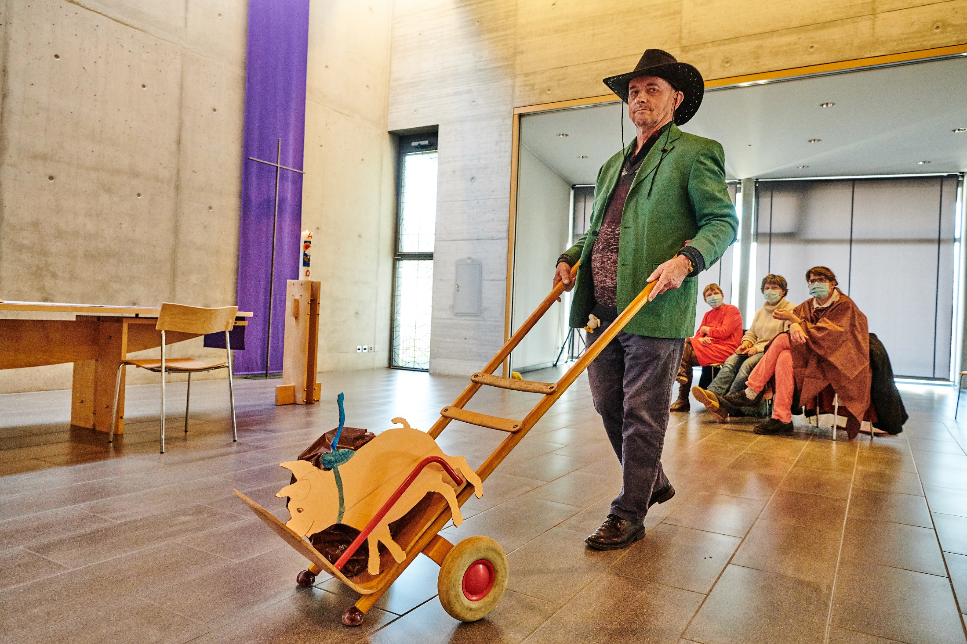
«Was habe ich doch ein Glück», sagt Hans. «Immer wenn ich in Schwierigkeiten gerate, ist die Lösung schon da».

Slide 23
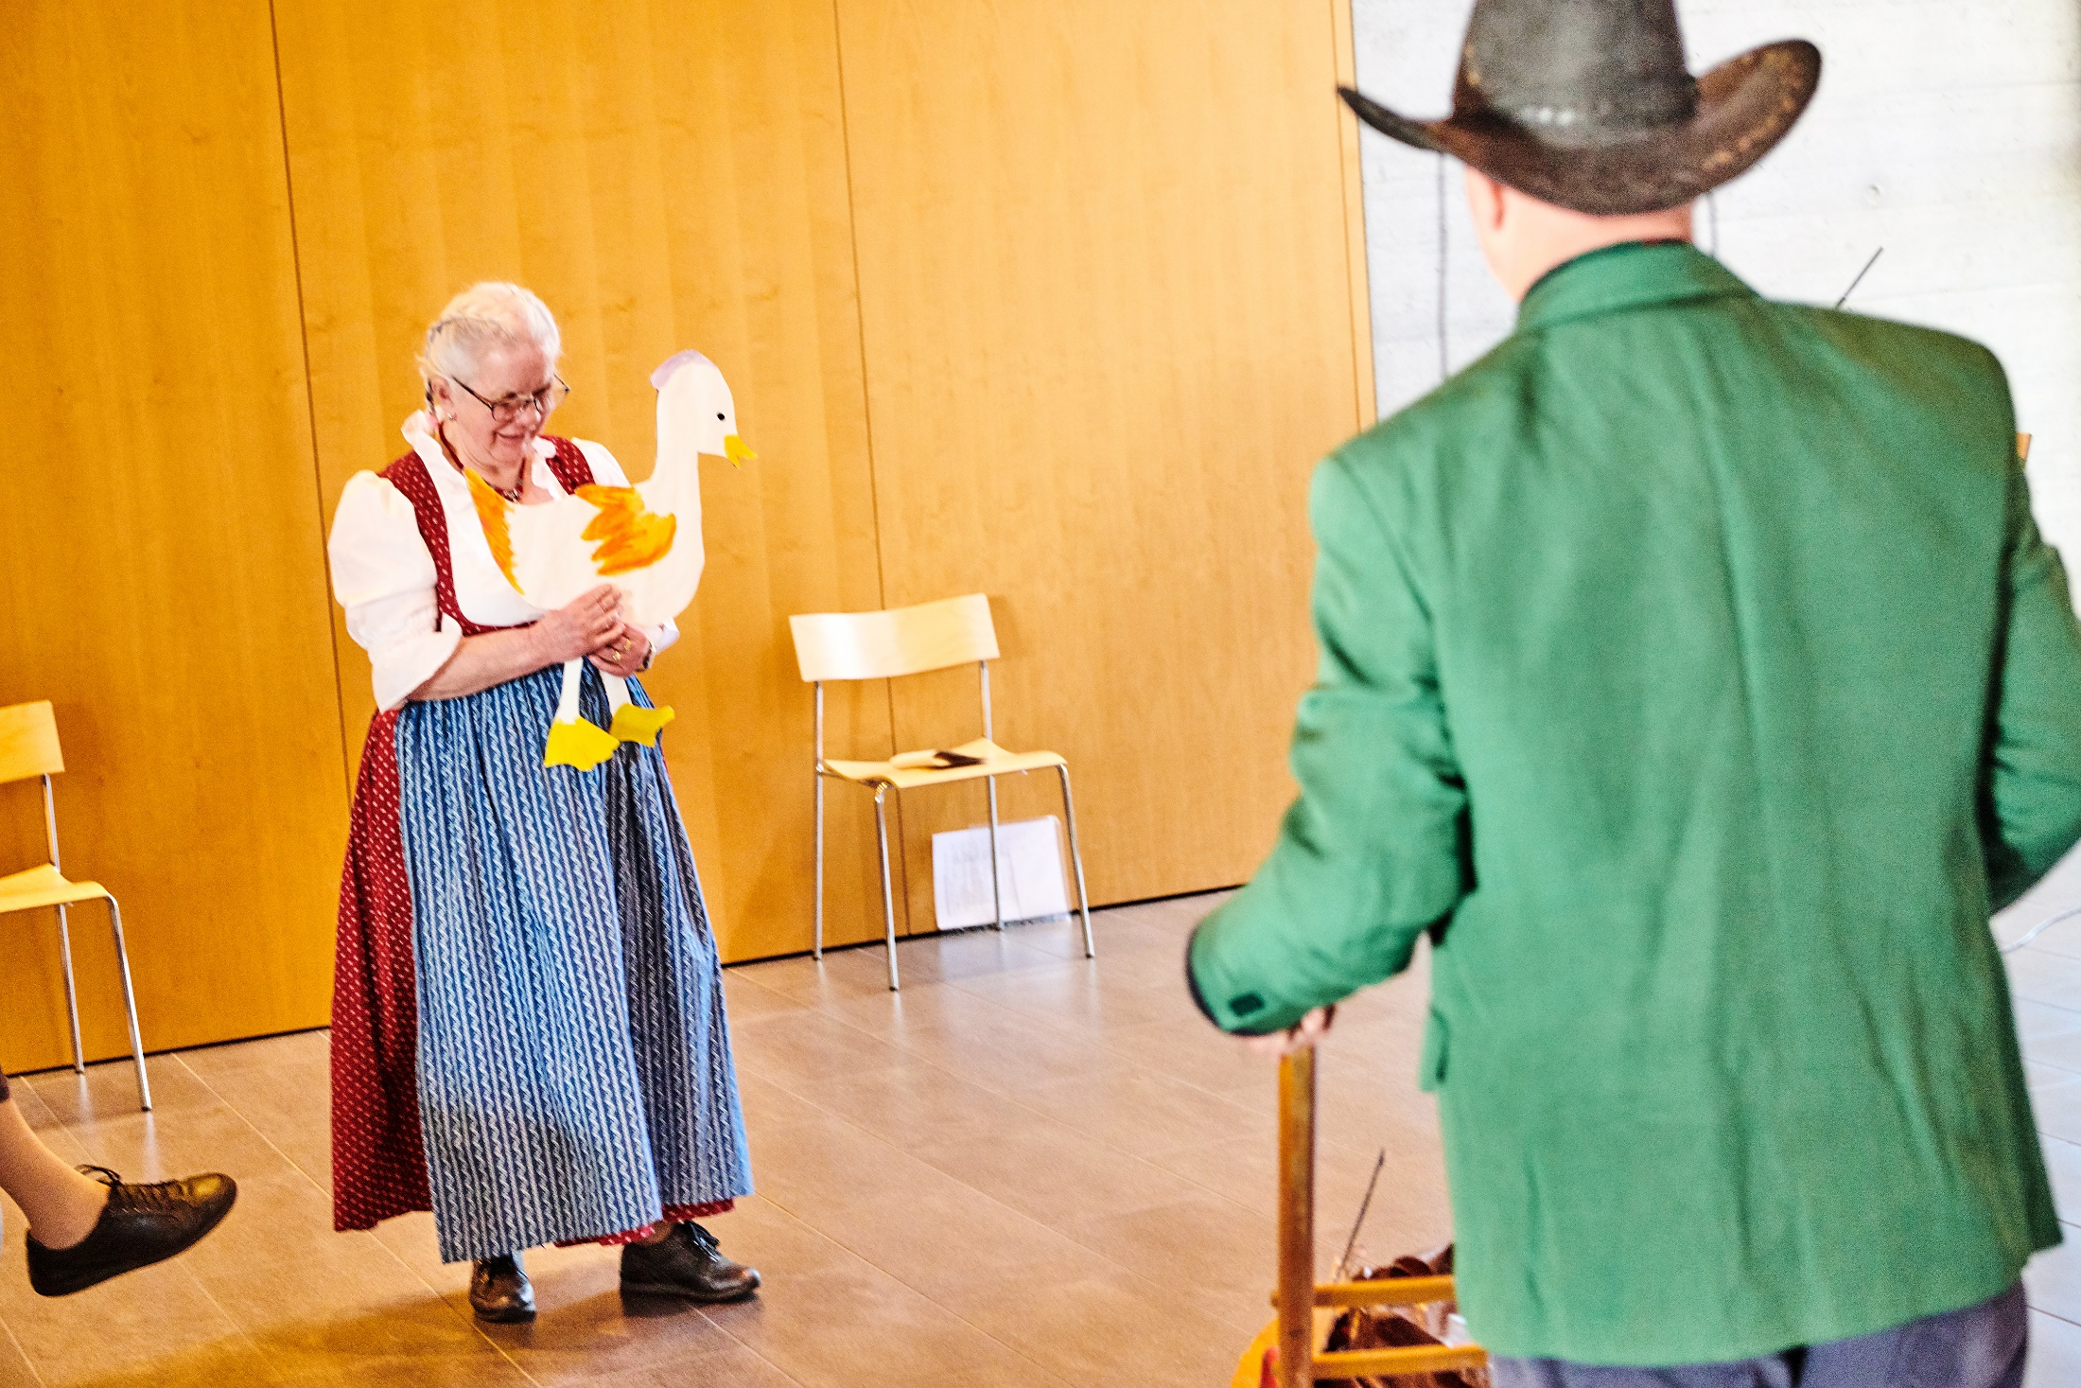
Da begegnet Hans
einer Bäuerin. Sie hat eine stattliche Gans im Arm. Die soll ein Festbraten werden. Aber die Bäuerin sieht das schöne junge Schwein von Hans und denkt: «ein noch besserer Braten gäbe dieses Schweinchen»!

Slide 24
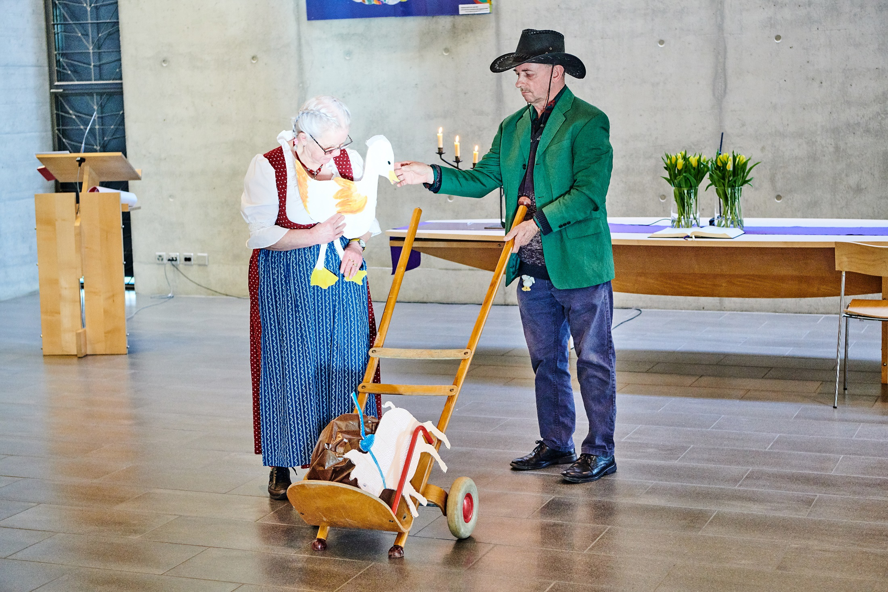
Sie erzählt: «eben hörte
ich, dass diese Nacht genau
ein solches Schweinchen
im Nachbardorf gestohlen worden ist. Pass nur auf,
dass man dich nicht damit erwischt». «Oh», sagt
Hans, «lieber nicht.
Nimm Du das Schwein und gib mir die Gans. Du kennst Dich hier besser aus als ich».

Slide 25
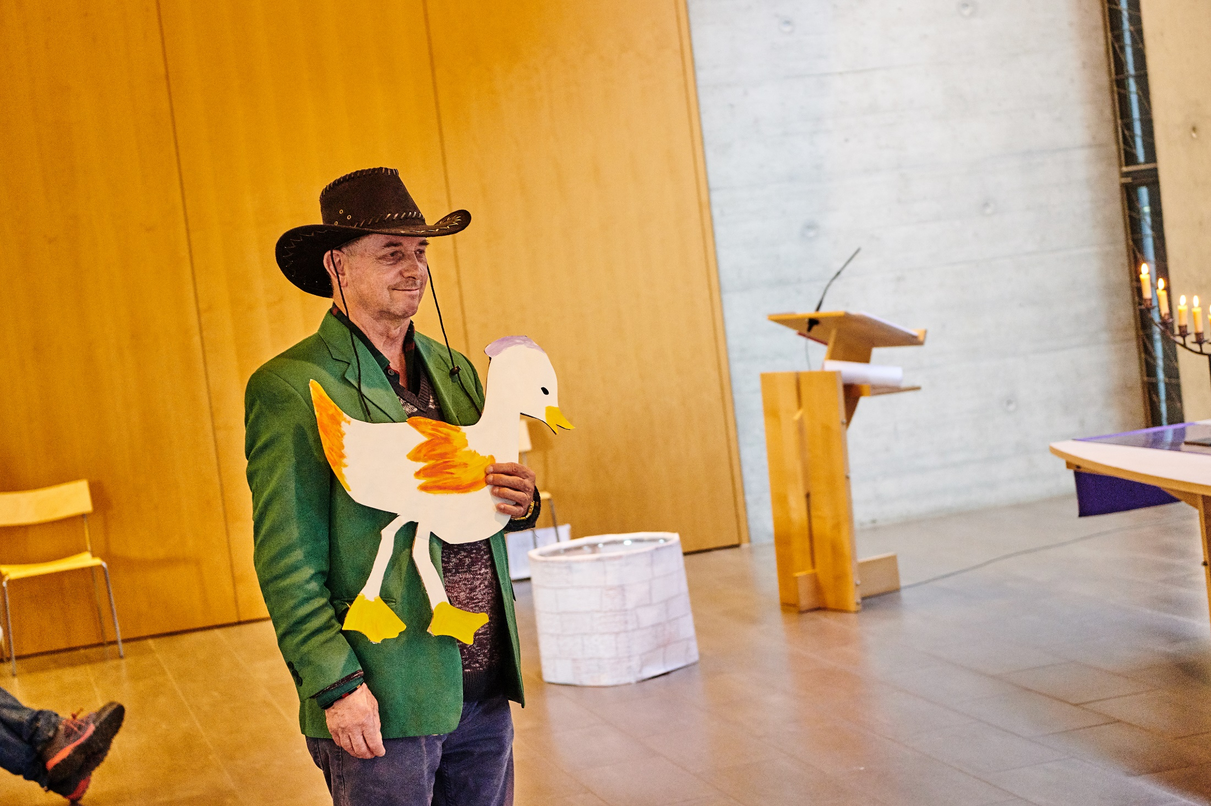
Glücklich zieht Hans mit der Gans weiter.

Slide 26
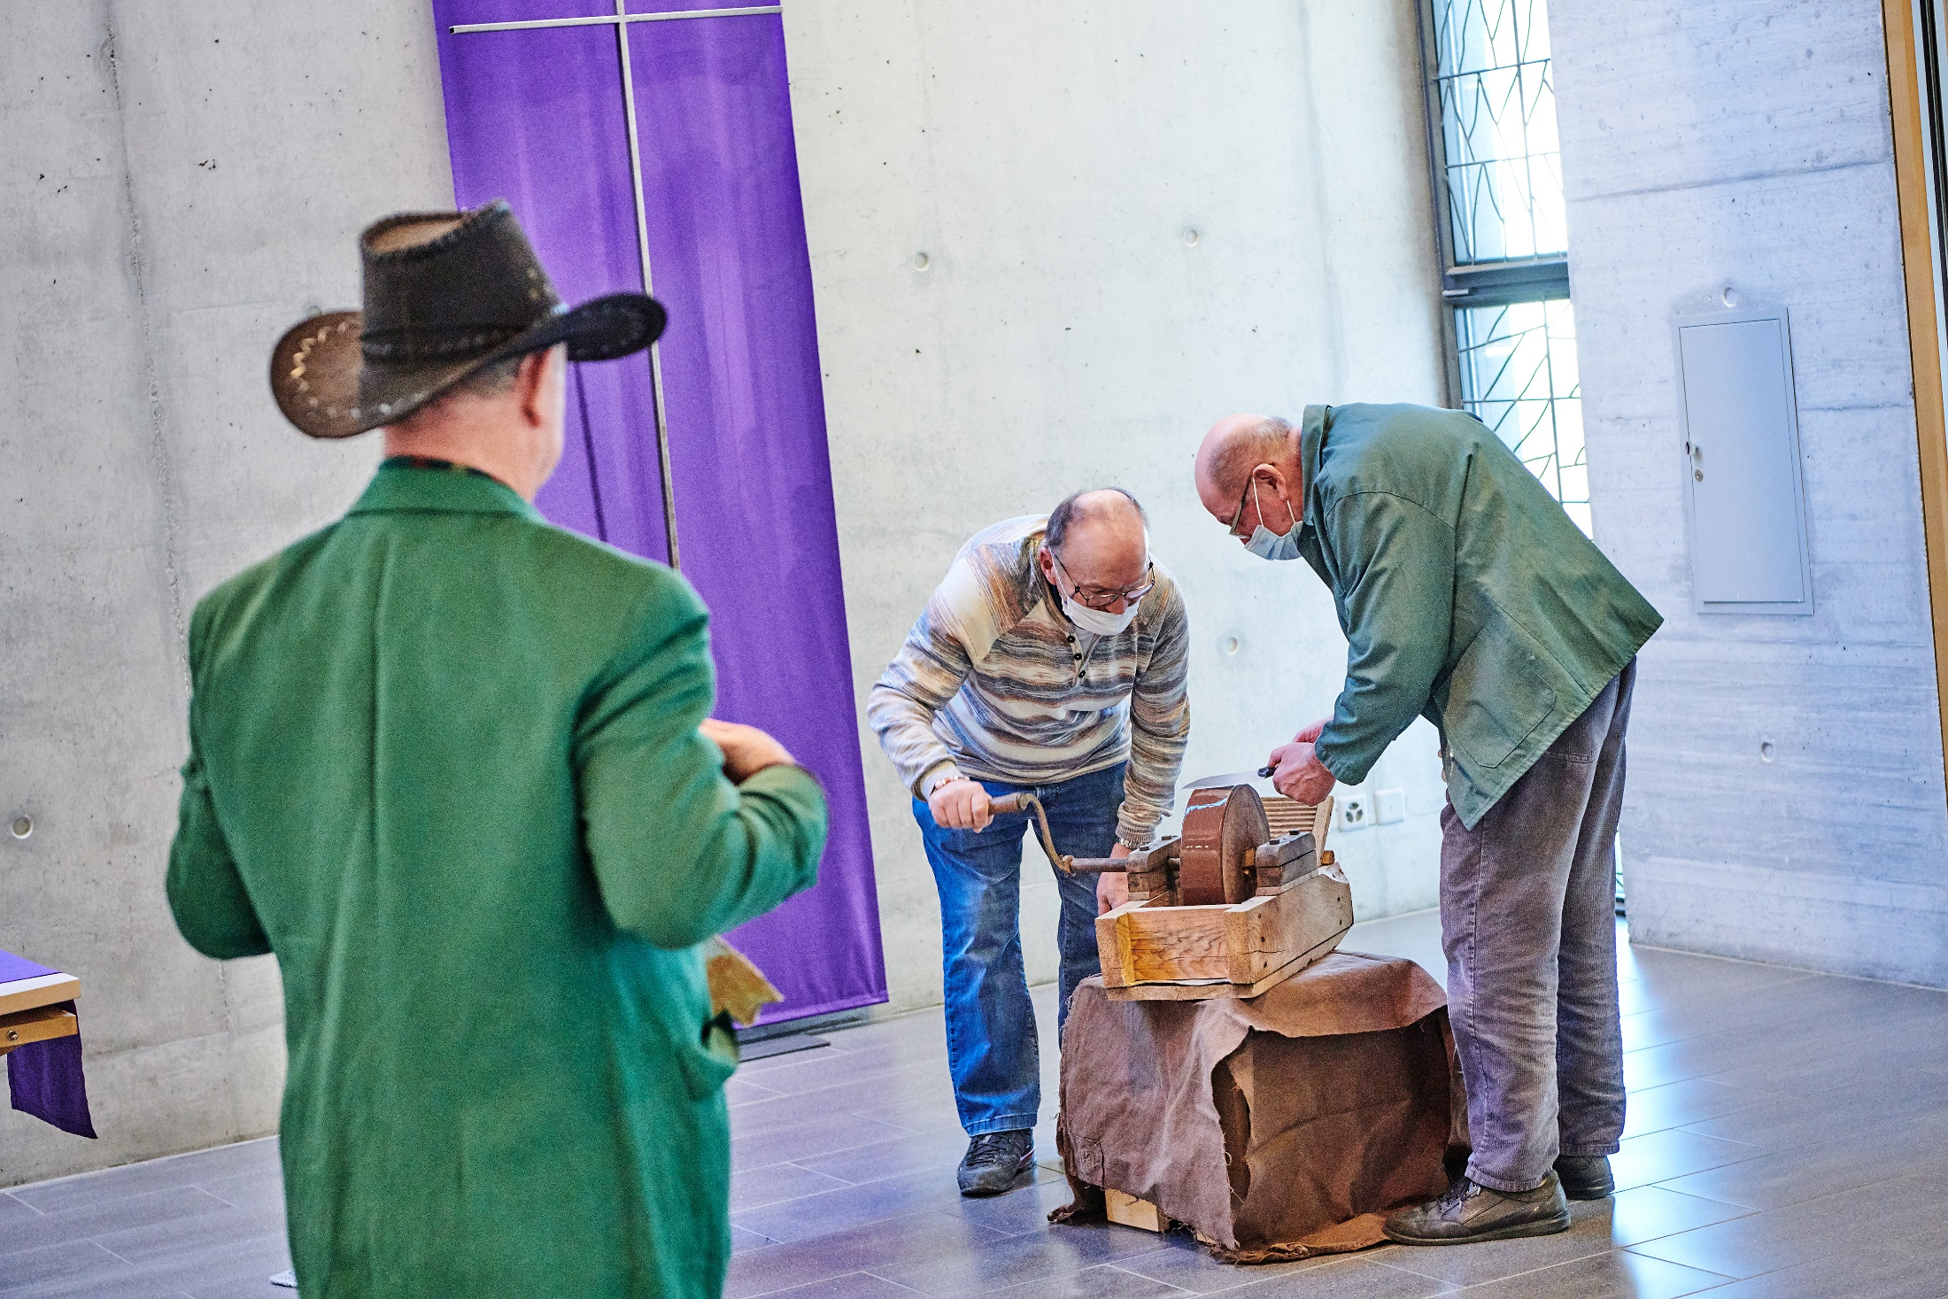
Auf dem Dorfplatz trifft er die Messer-schleifer. Er bewundert sie.
Sie können von ihrer Arbeit gut
leben.

Slide 27
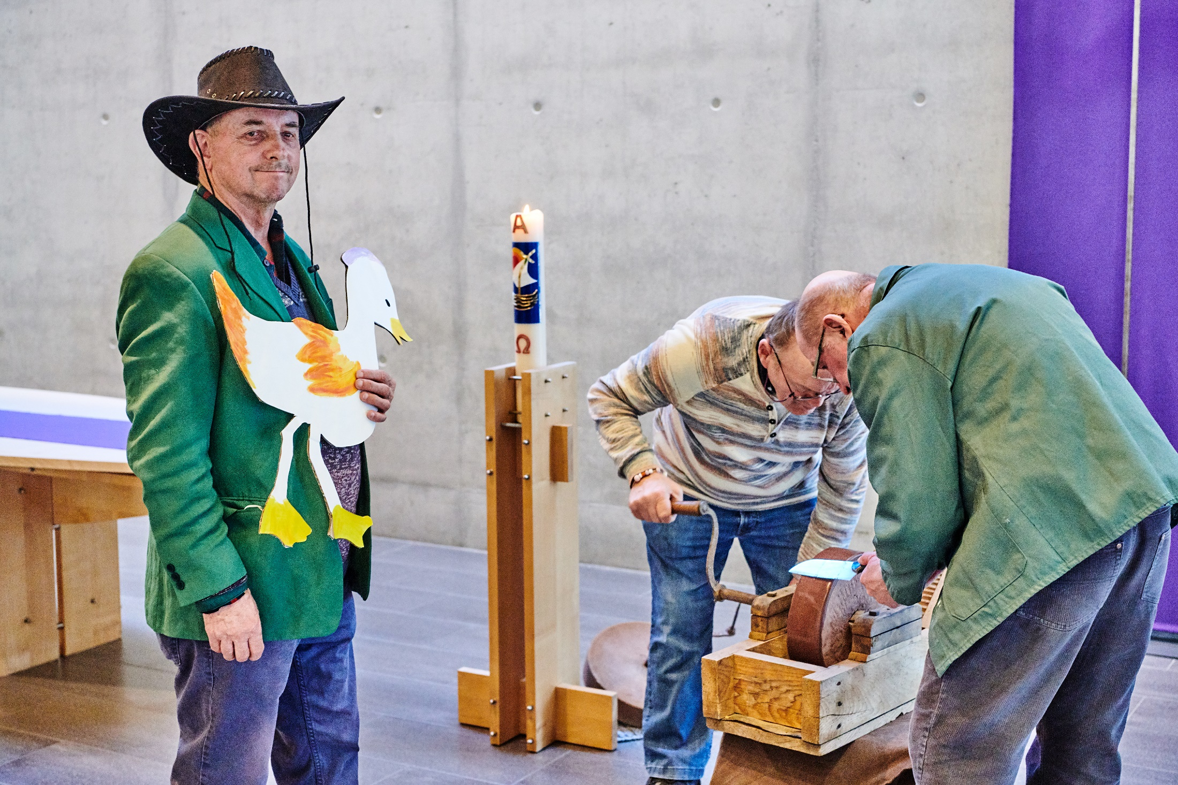
«Einen solchen Schleifstein sollte man haben und man hätte ausgesorgt», denkt Hans.

Slide 28
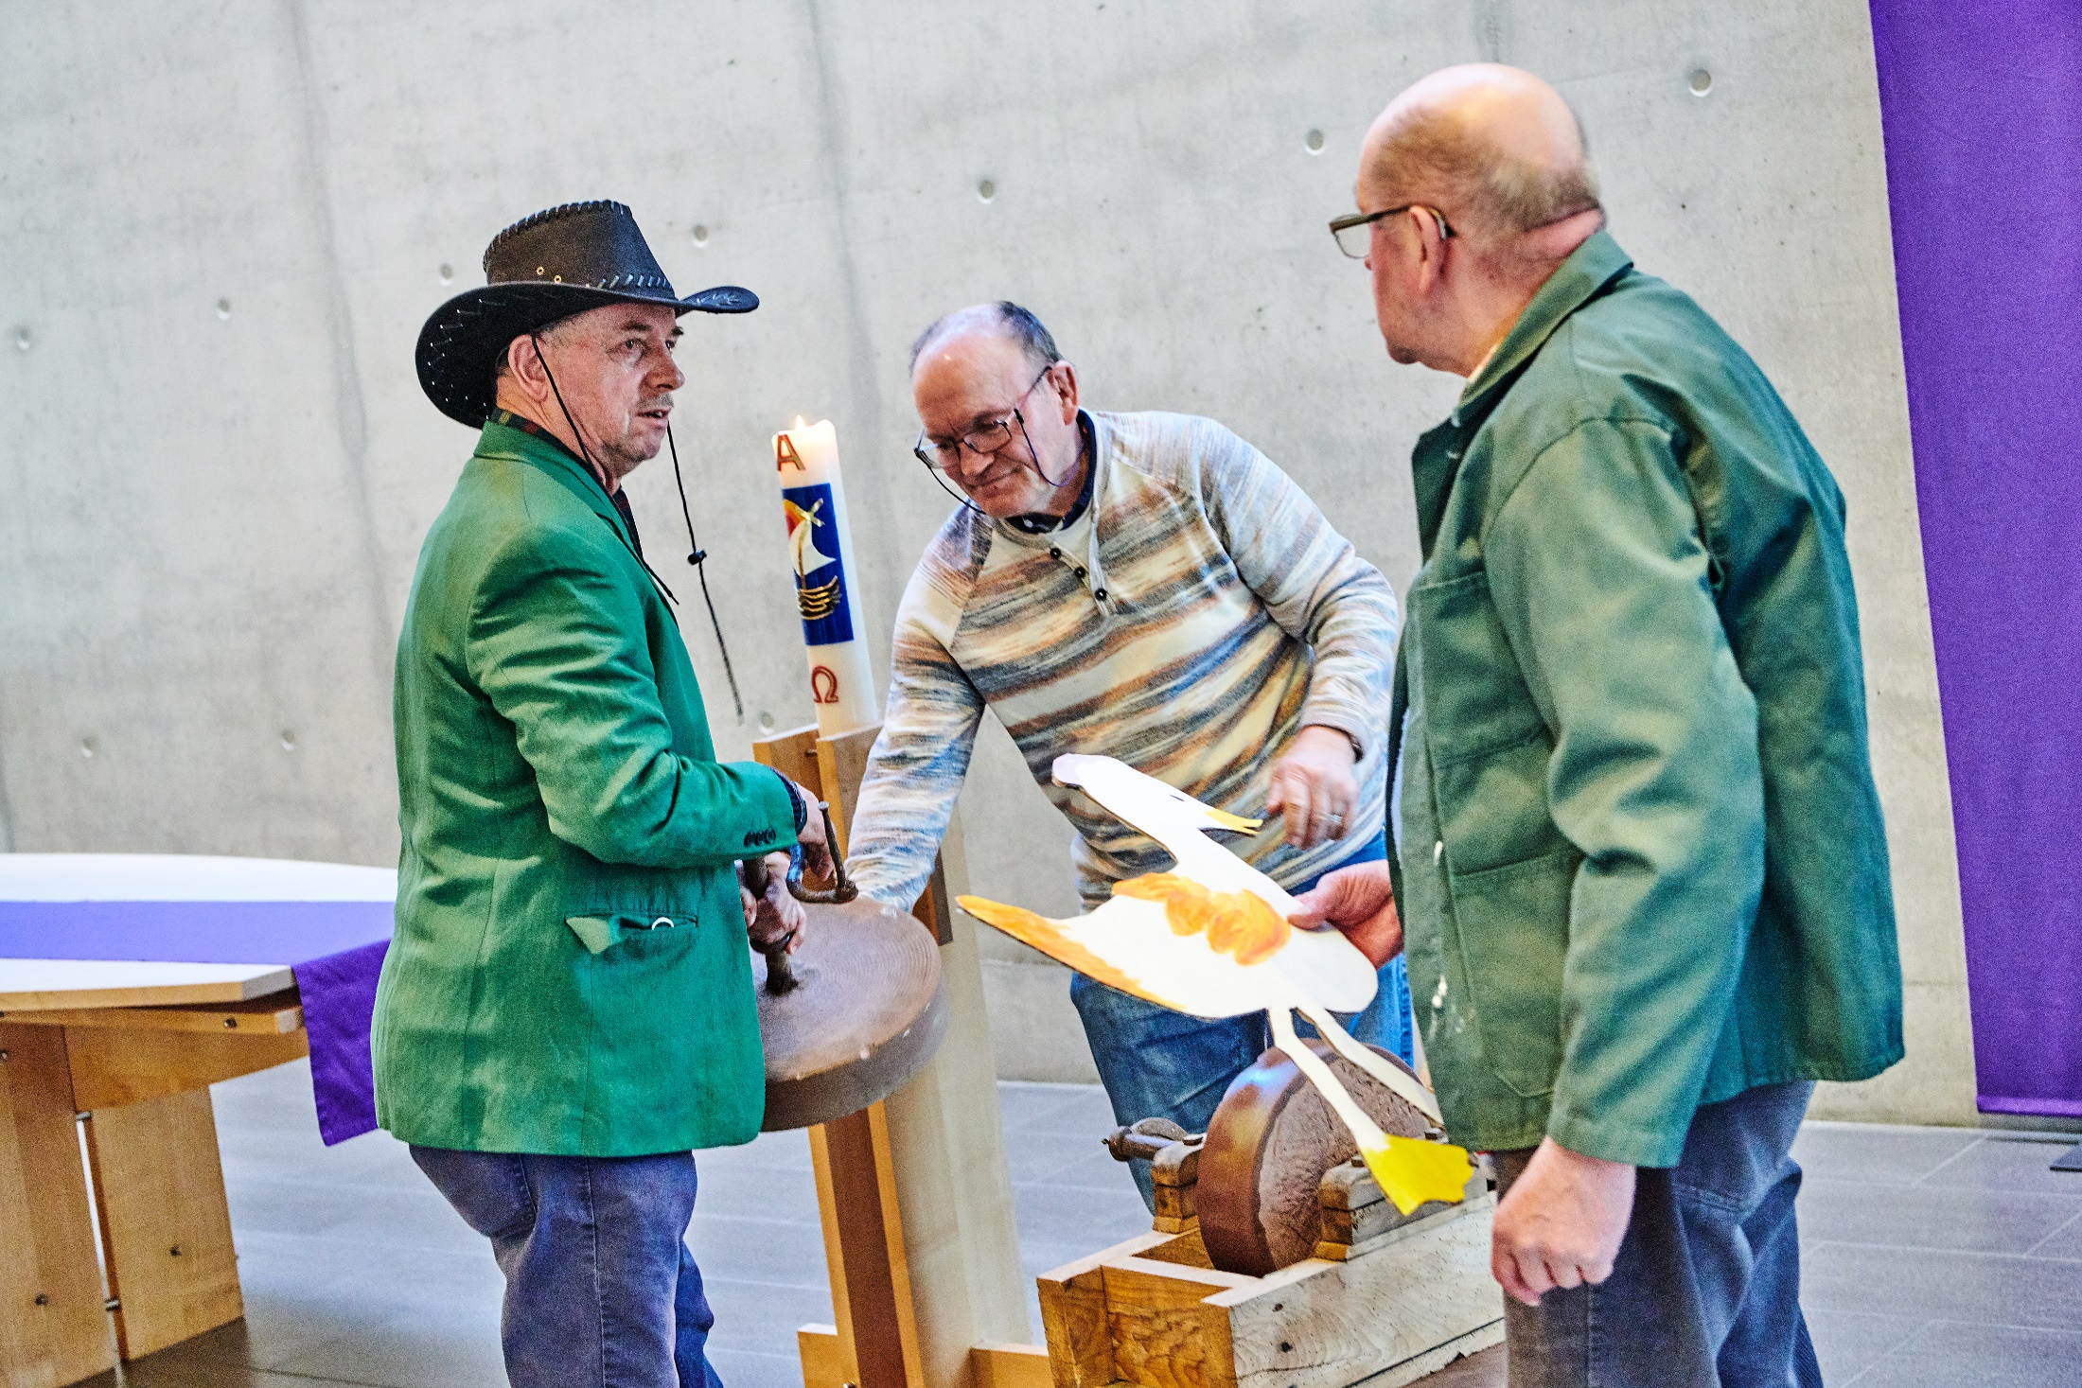
Die Messerschleifer sagen: «wir haben dir einen alten Stein, gib uns die Gans und du kannst ihn haben».

Slide 29
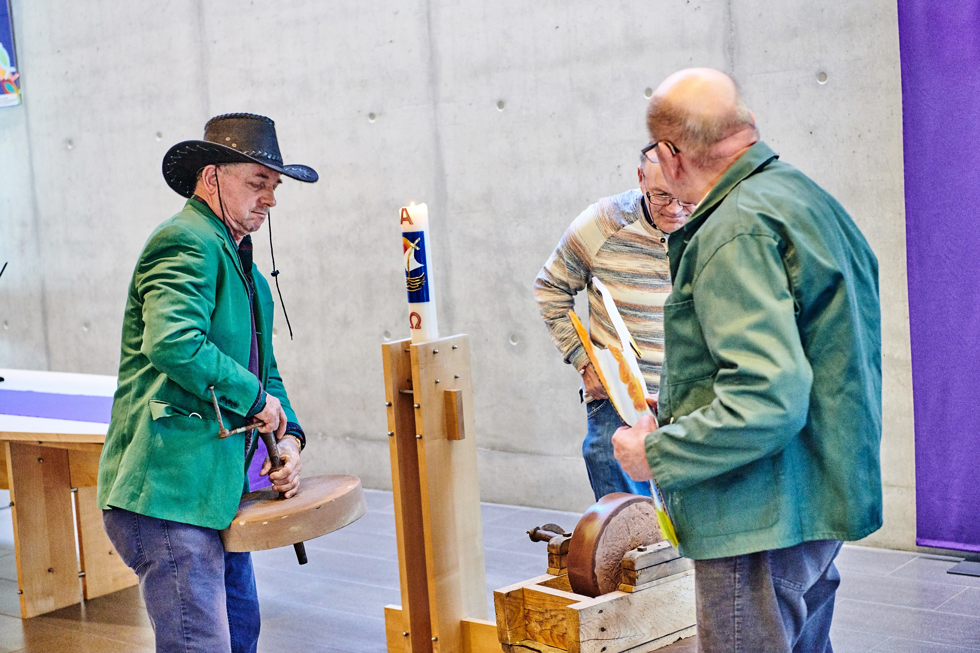
Was für ein Tausch! Glücklich trägt Hans den schweren Stein seiner Heimat entgegen.

Slide 30
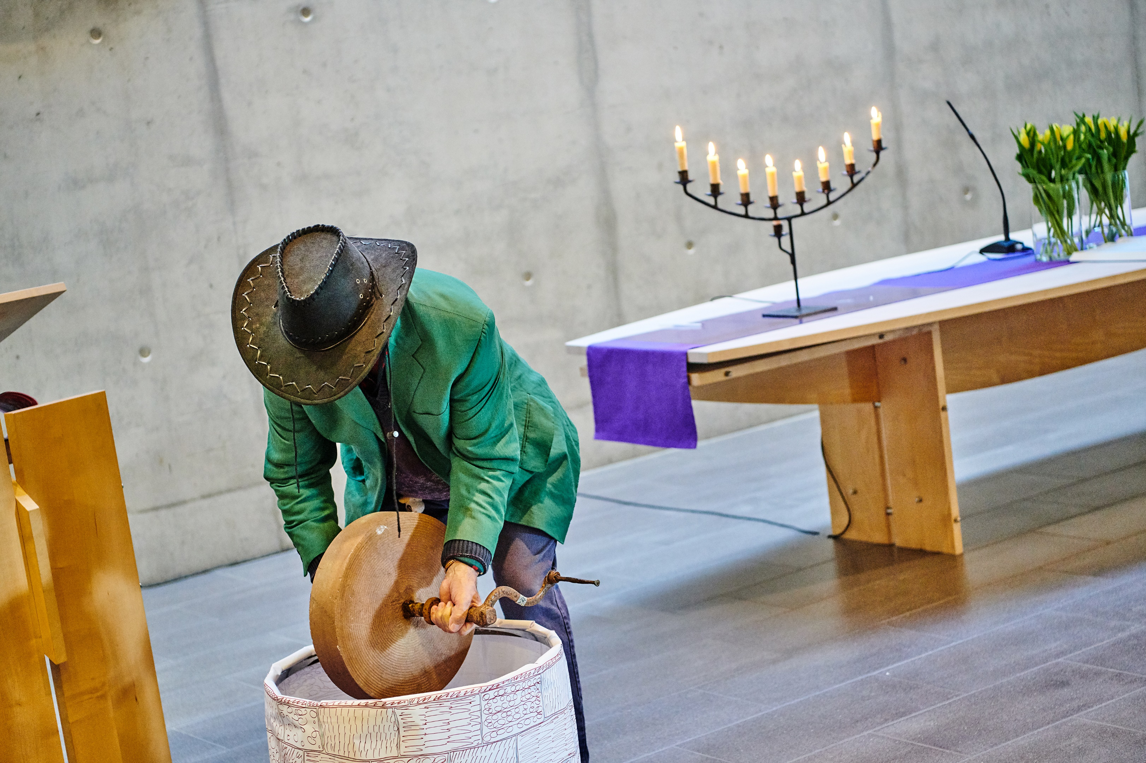
Bald wird ihm der Stein sehr schwer. Am Brunnen will er Wasser trinken. Den Stein legt er auf den Brunnen-rand. Da stürzt ihm sein Schleifstein hin-unter in den tiefen Brunnen…
Hans breitet die Arme
aus und jubelt: «jetzt
bin ich frei!!!»

Slide 31
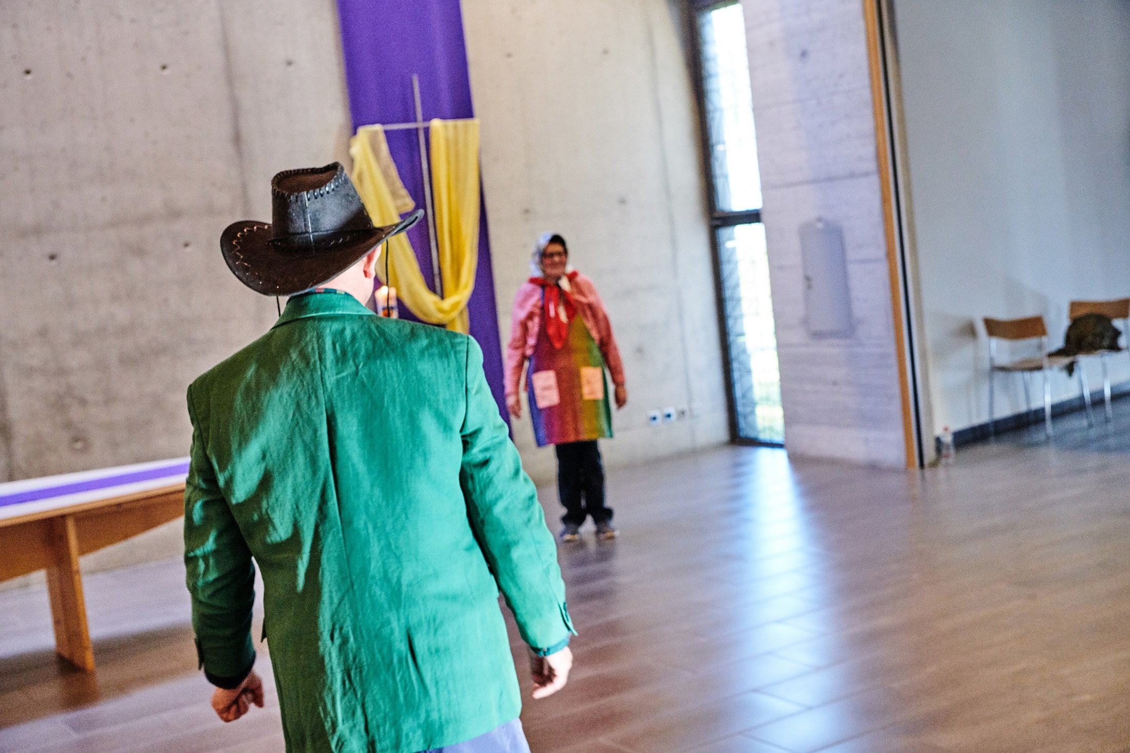
Von weitem sieht er seine Mutter.
Hans breitet seine Arme aus.
Glücklich und frei kommt er nach Hause

Slide 32
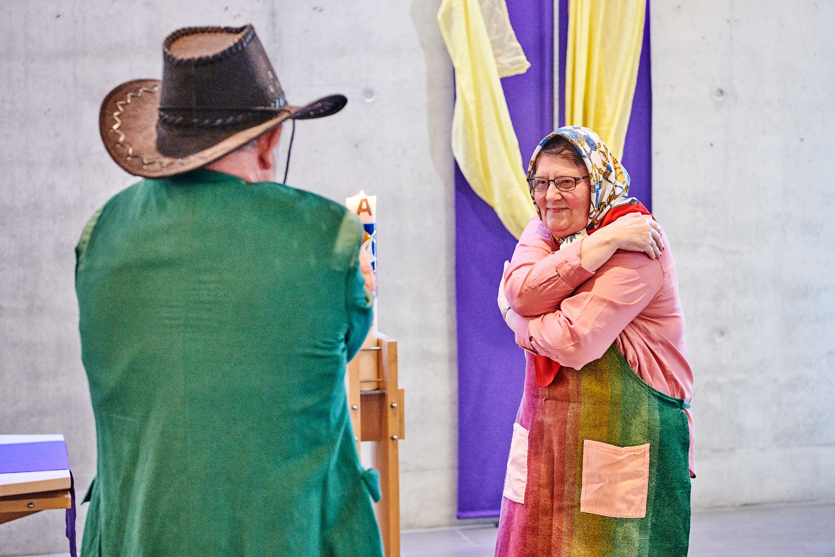
Hans ist glücklich

